Slide 1

聚焦“学业质量”
提升九小师生新样态

Slide 2
01
知己不足而后进——剖析问题
目 录
CONTENTS
02
问渠那得清如许——改进措施
03
长风破浪会有时——预期目标

Slide 3
1
知己不足而后进
——剖析问题

Slide 4
知己不足而后进——剖析问题
学生生源不佳
教师内驱不足
师资结构不均

Slide 5
2
问渠那得清如许
——改进措施

Slide 6
（一）以情唤心，率先垂范，共研课堂新样态
（二）规范日常，细化常规，共研管理新秩序
（三）创新教研，有效提升，共研发展新趋势
（四）完善机制，激发内驱，共研教学新活力
（五）加大步伐，培养骨干，共研成长新愿景

Slide 7
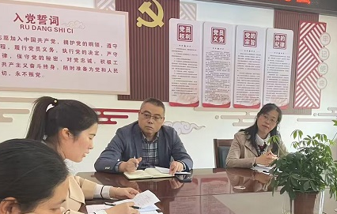
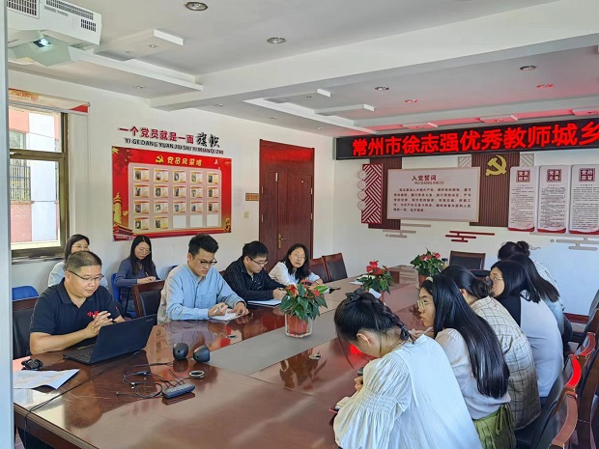
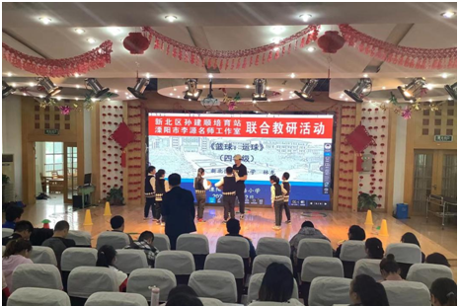
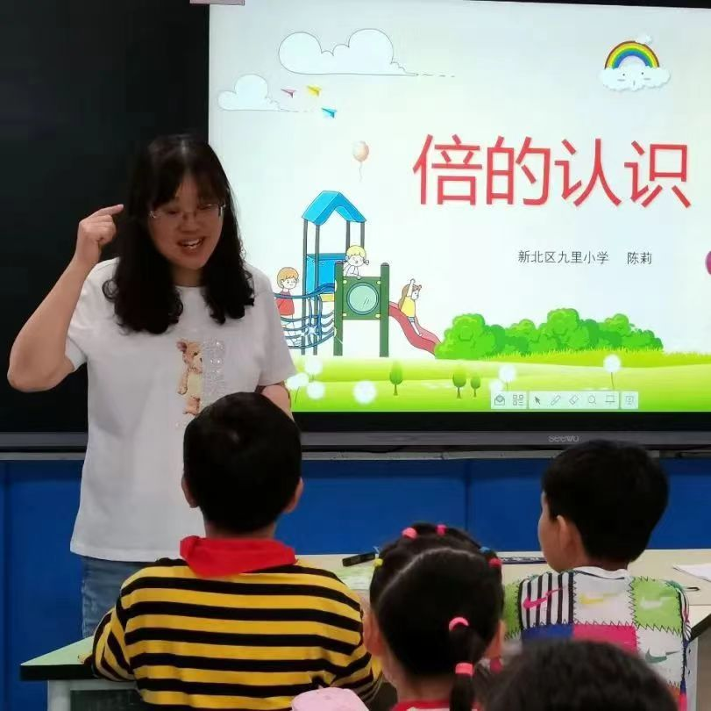
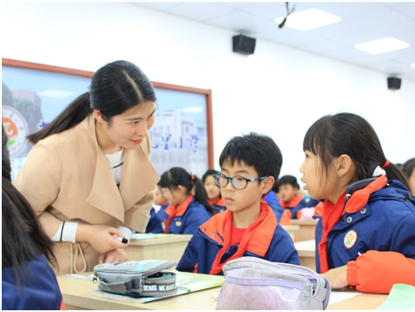
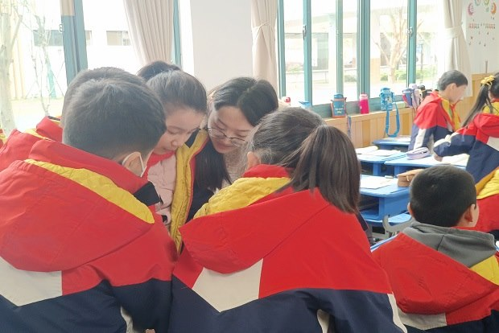
（一）以情唤心，率先垂范，共研课堂新样态

Slide 8

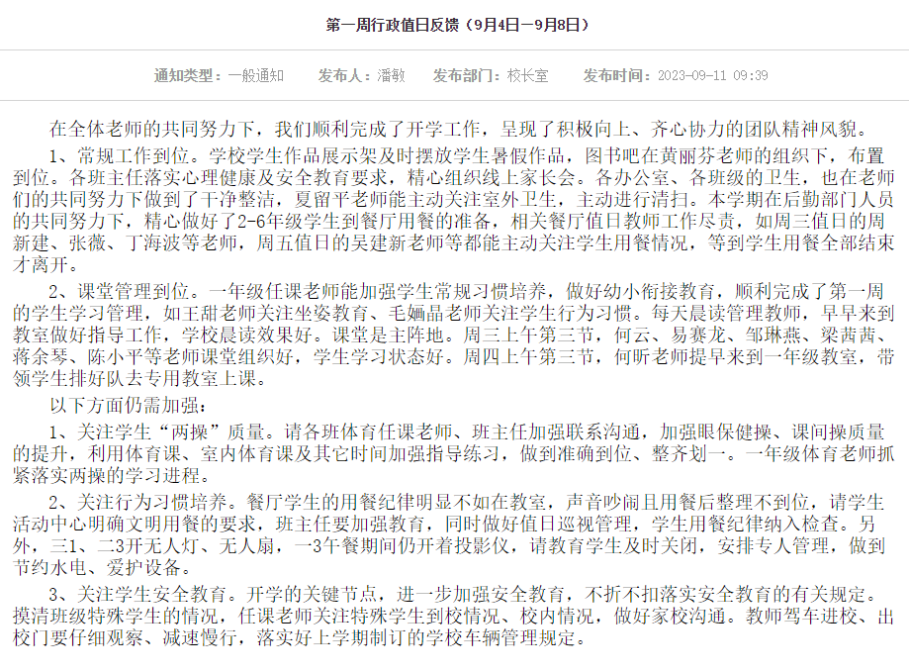
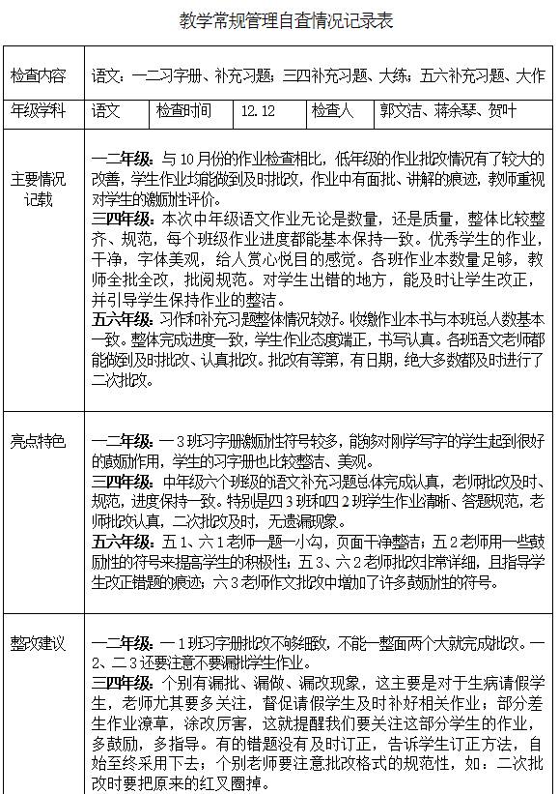
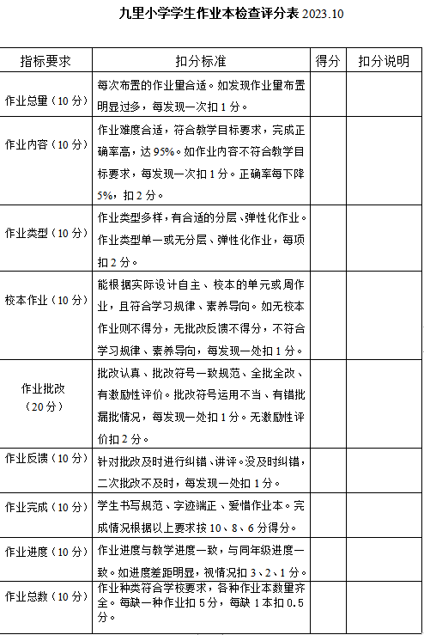
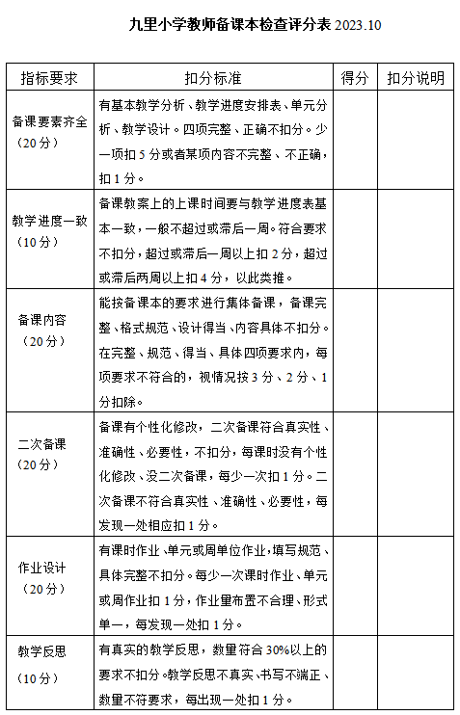
针对性作业设计，对标语文课程标准
（二）规范日常，细化常规，共研管理新常态

Slide 9
（三）创新教研，有效提升，共研发展新趋势
学习课标 明确方向
微型教研 以小见大
1
2
以学生为中心
作业设计 减负提质
命题研究 提升素养
3
4

Slide 10
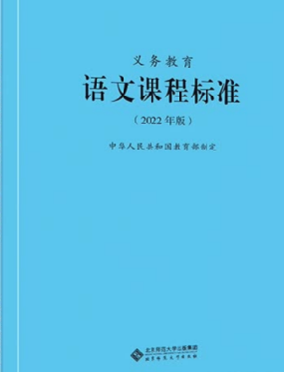
1、学习课标 明确方向
组内共同研讨，制定本学期教研计划，重点围绕新课标学习。
学期初
1.参加学校组织的新课标讲座
2.每月新课标集中研读
3.每周组内学习任务群备课
学期中
学期末
汇总与整理新课标学习案例

Slide 11
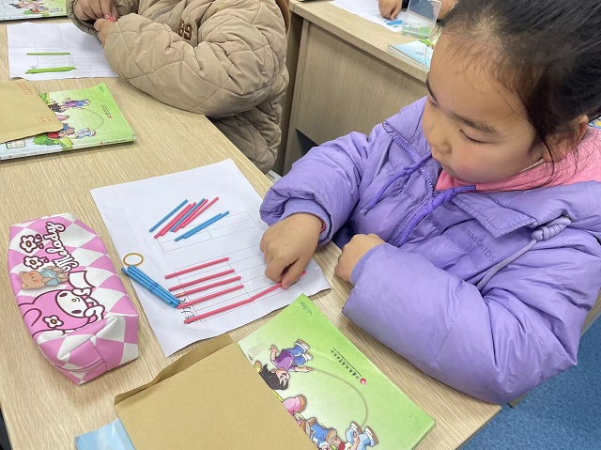
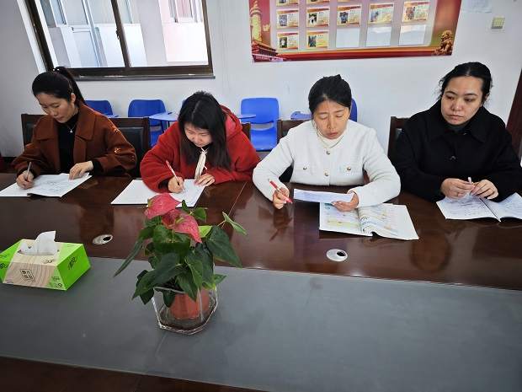
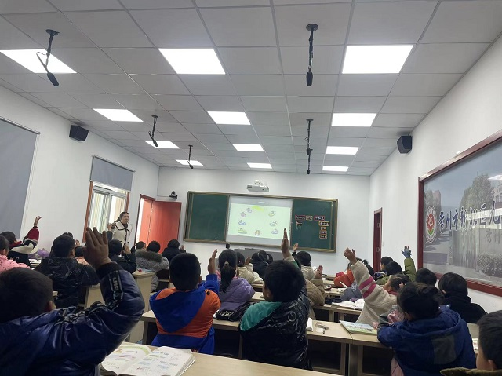
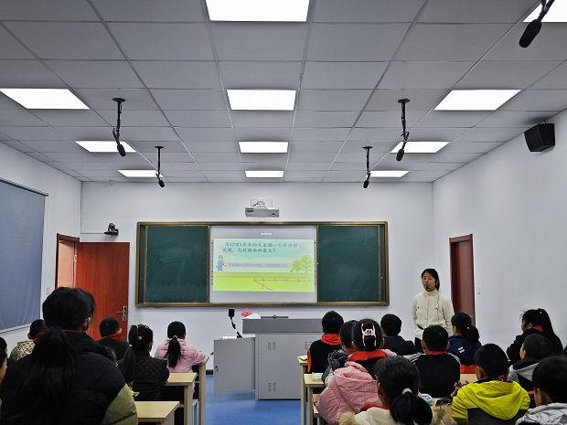
针对性作业设计，对标语文课程标准
2、微型教研 以小见大

Slide 12
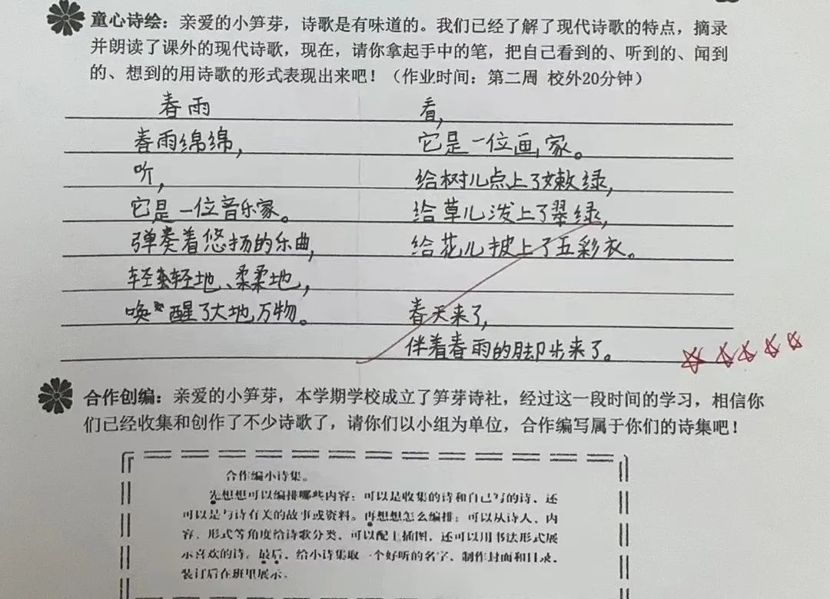
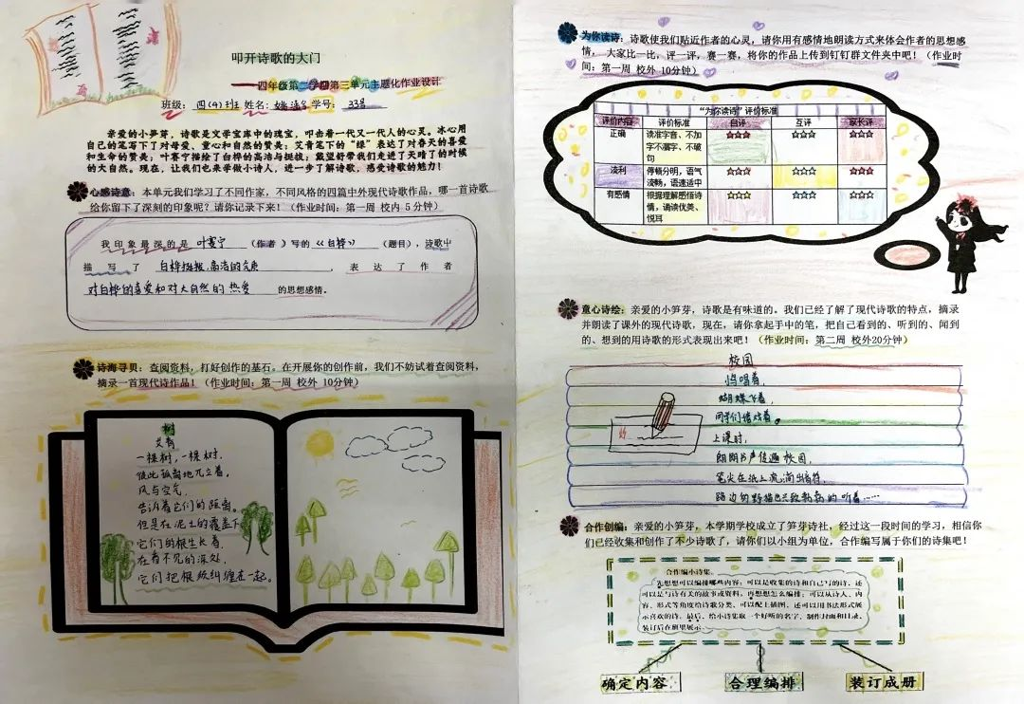
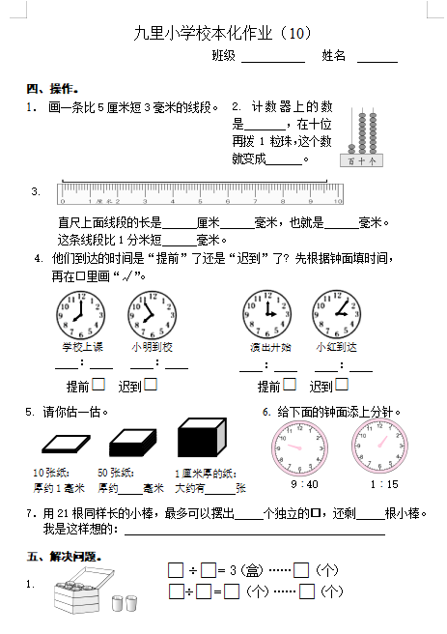
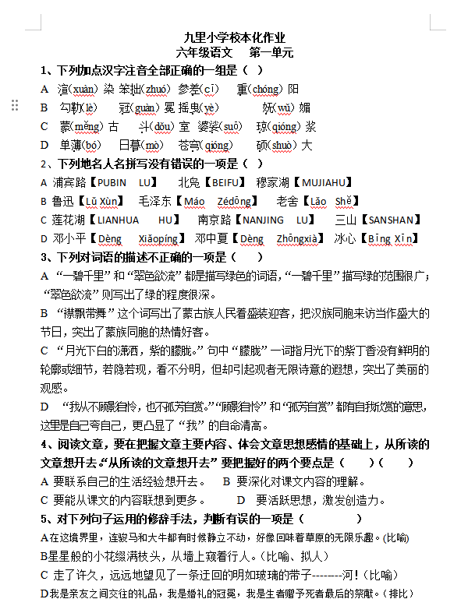
针对性作业设计，对标语文课程标准
3、作业设计 减负提质
在学校整体统筹下，立足单元整体目标，根据学生学情，整合单元教材资源，设计分层化、校本化、拓展性作业。
1.分层化作业设计，关注个体差异
2.校本化作业设计，对标课程标准
3.拓展性作业设计，培养综合能力

Slide 13
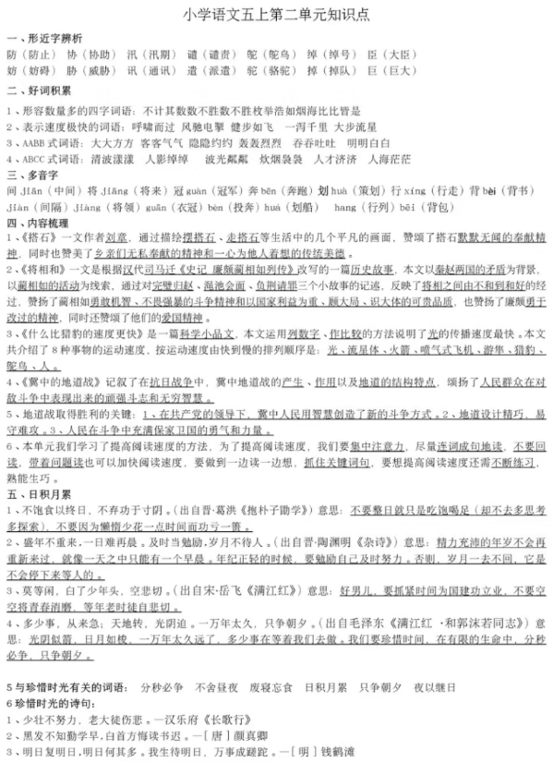
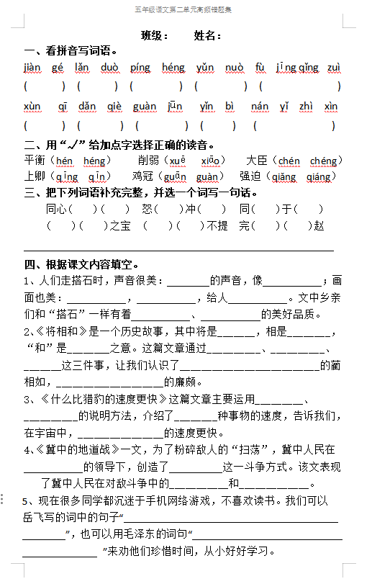
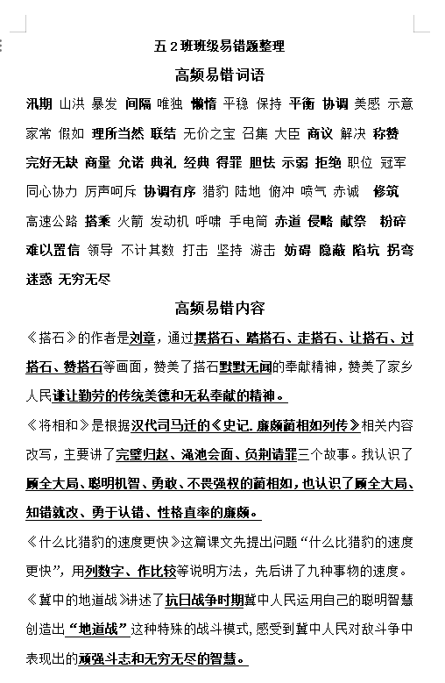
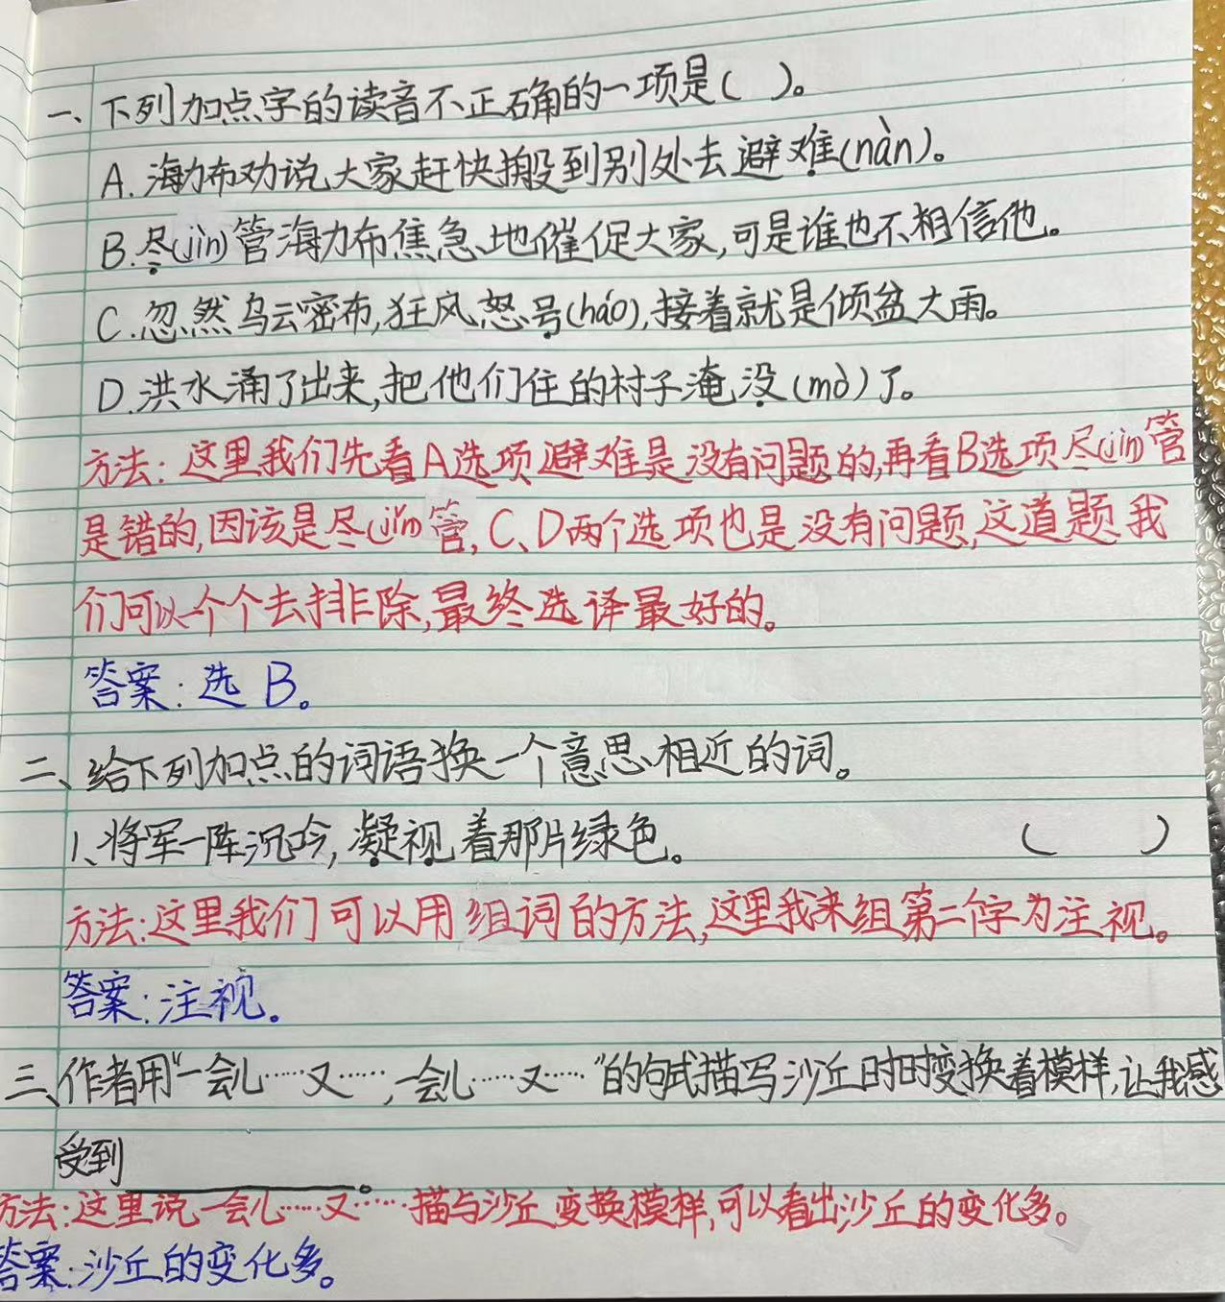
3、作业设计 减负提质
作业的“精准设计”
作业的“精准反馈”
作业的“精准巩固”
从重难点梳理出发设计针对性作业
班级错题集——学生个人错题库

Slide 14
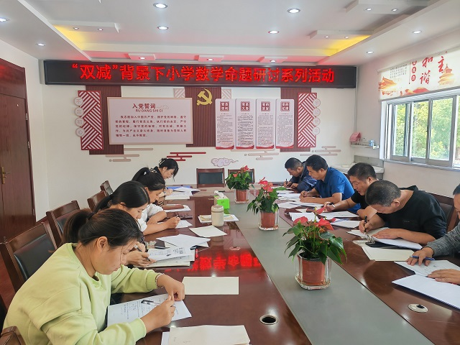
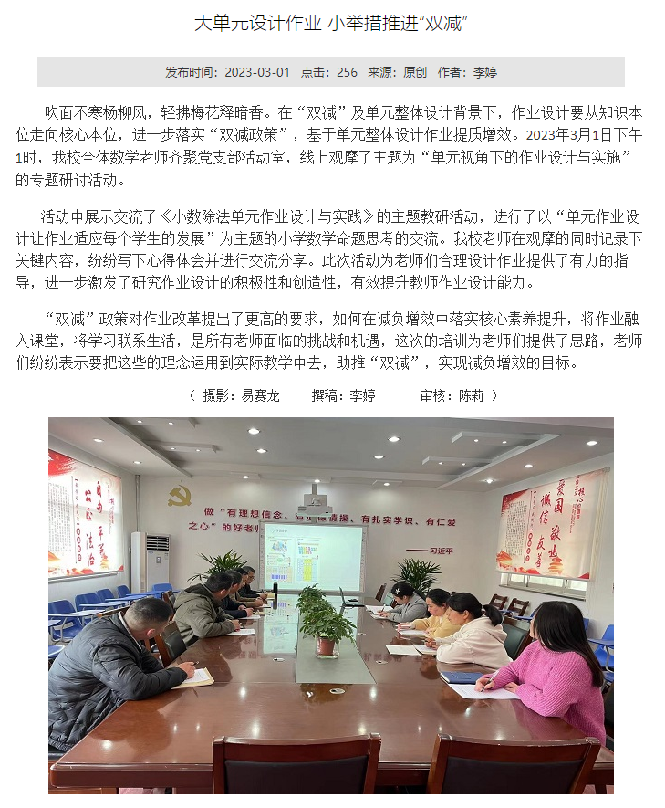
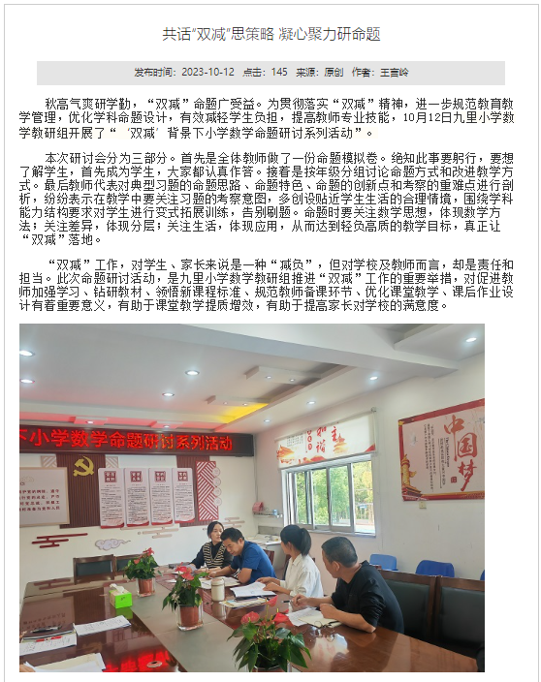
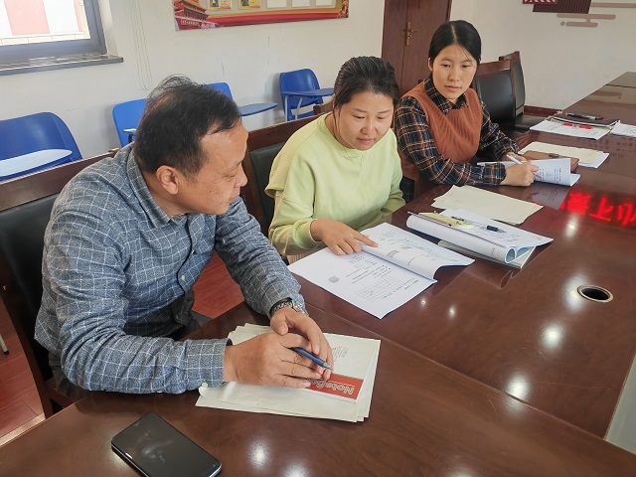
针对性作业设计，对标语文课程标准
4、命题研究 提升素养

Slide 15
（四）完善机制，激发内驱，共研教学新活力
单科优胜奖
3
班级团队奖
1
学业质量
进步奖
2
4
备课组团队奖

Slide 16
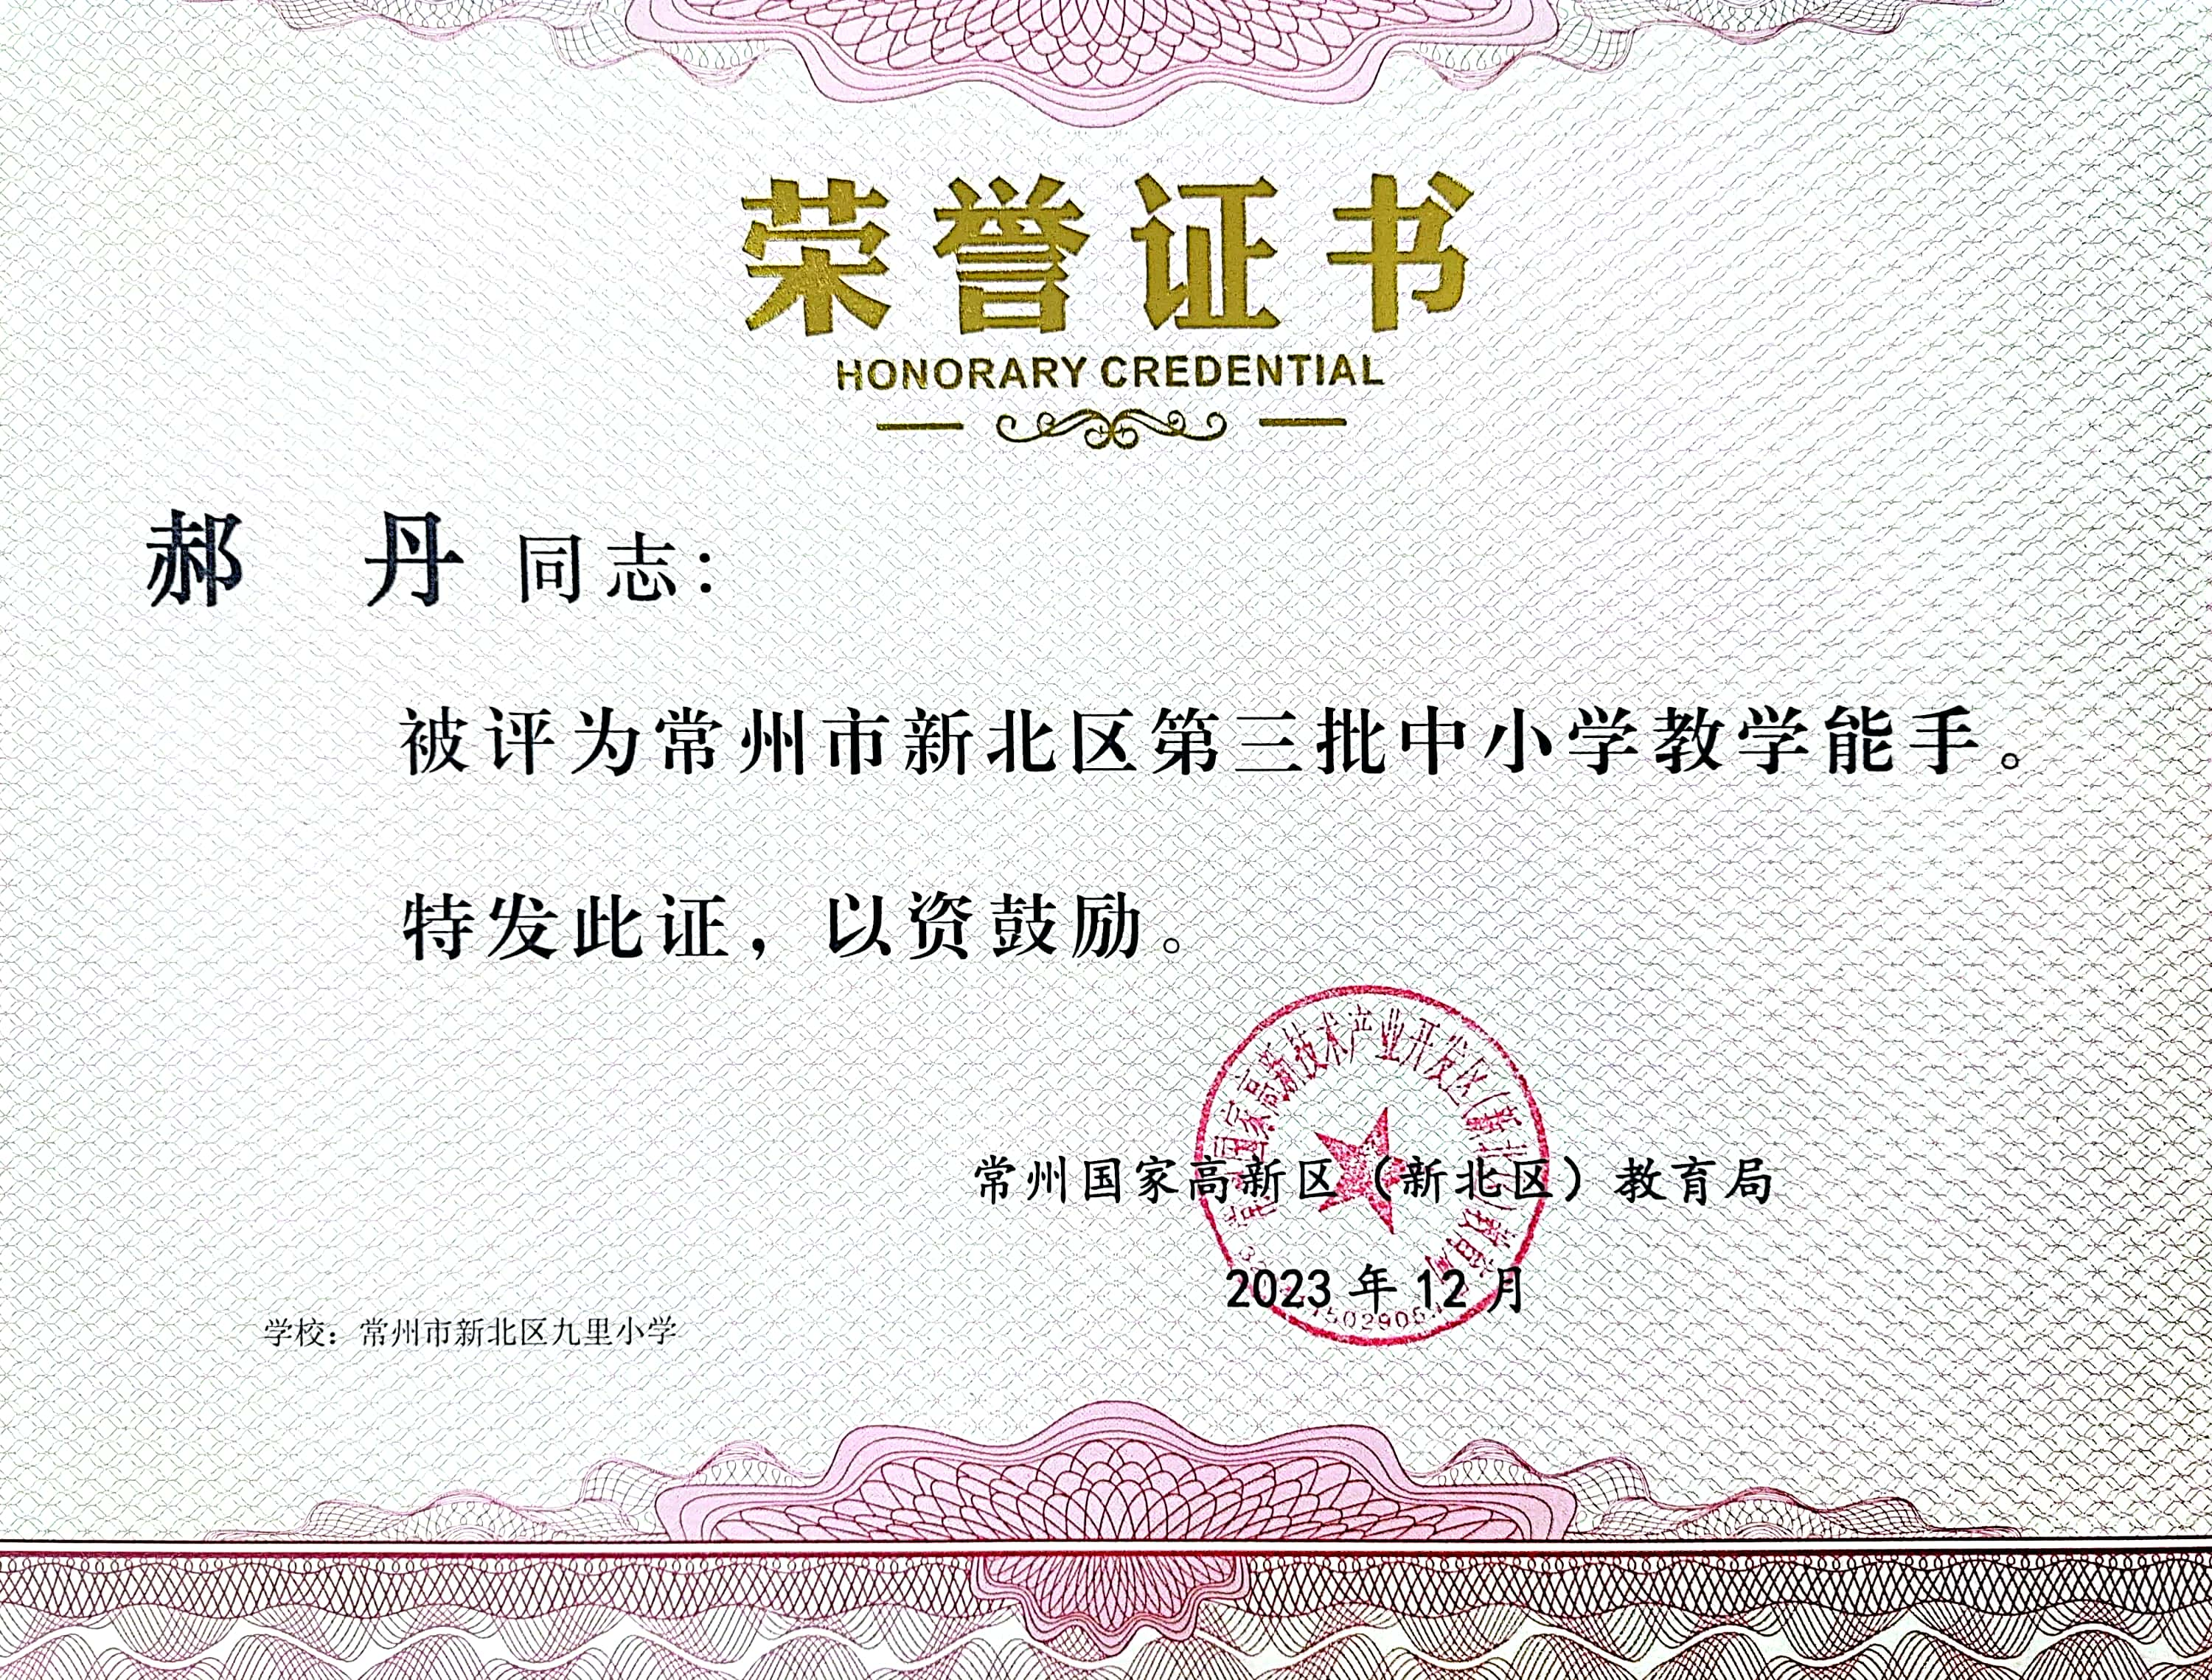
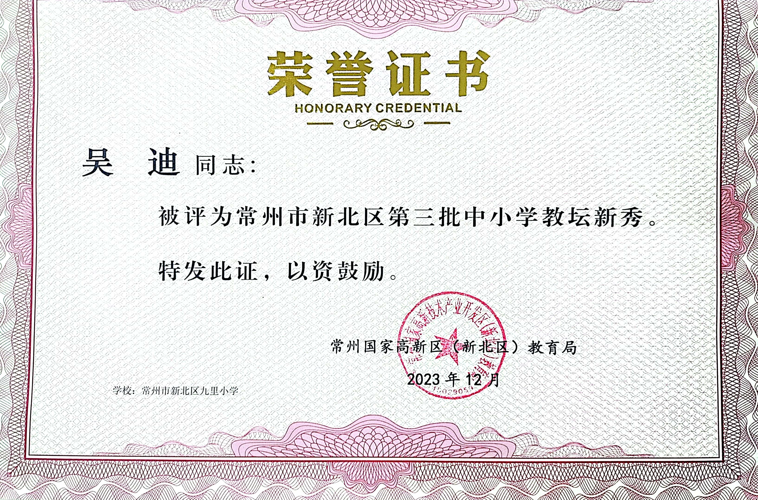

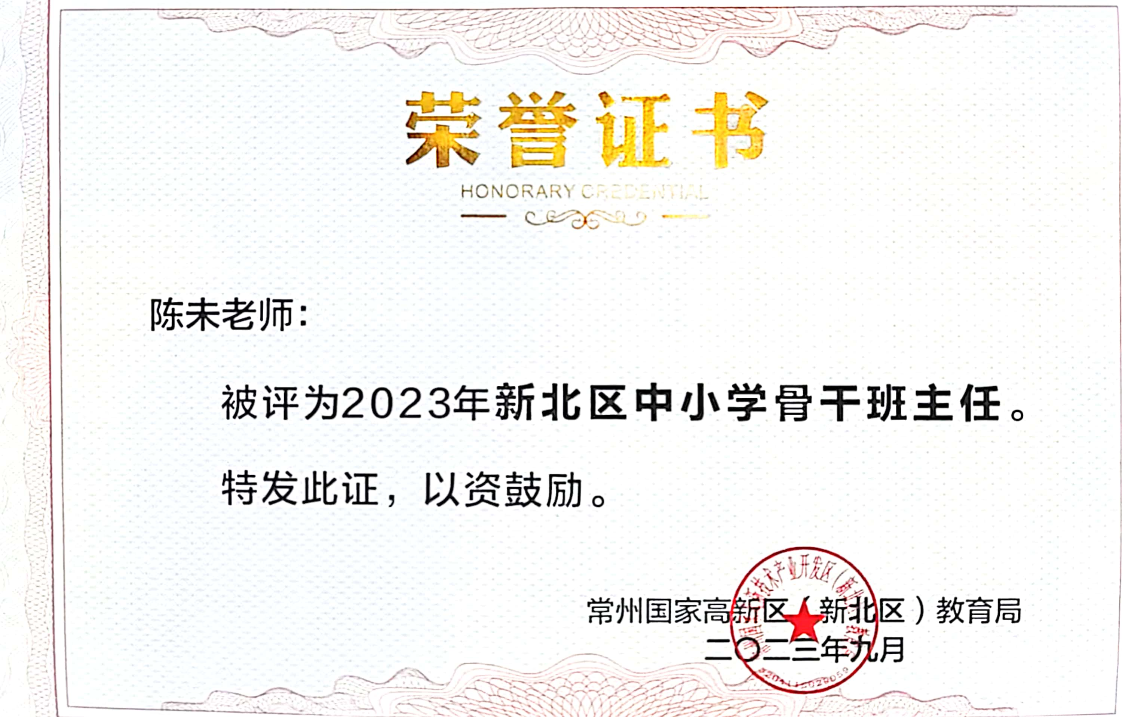
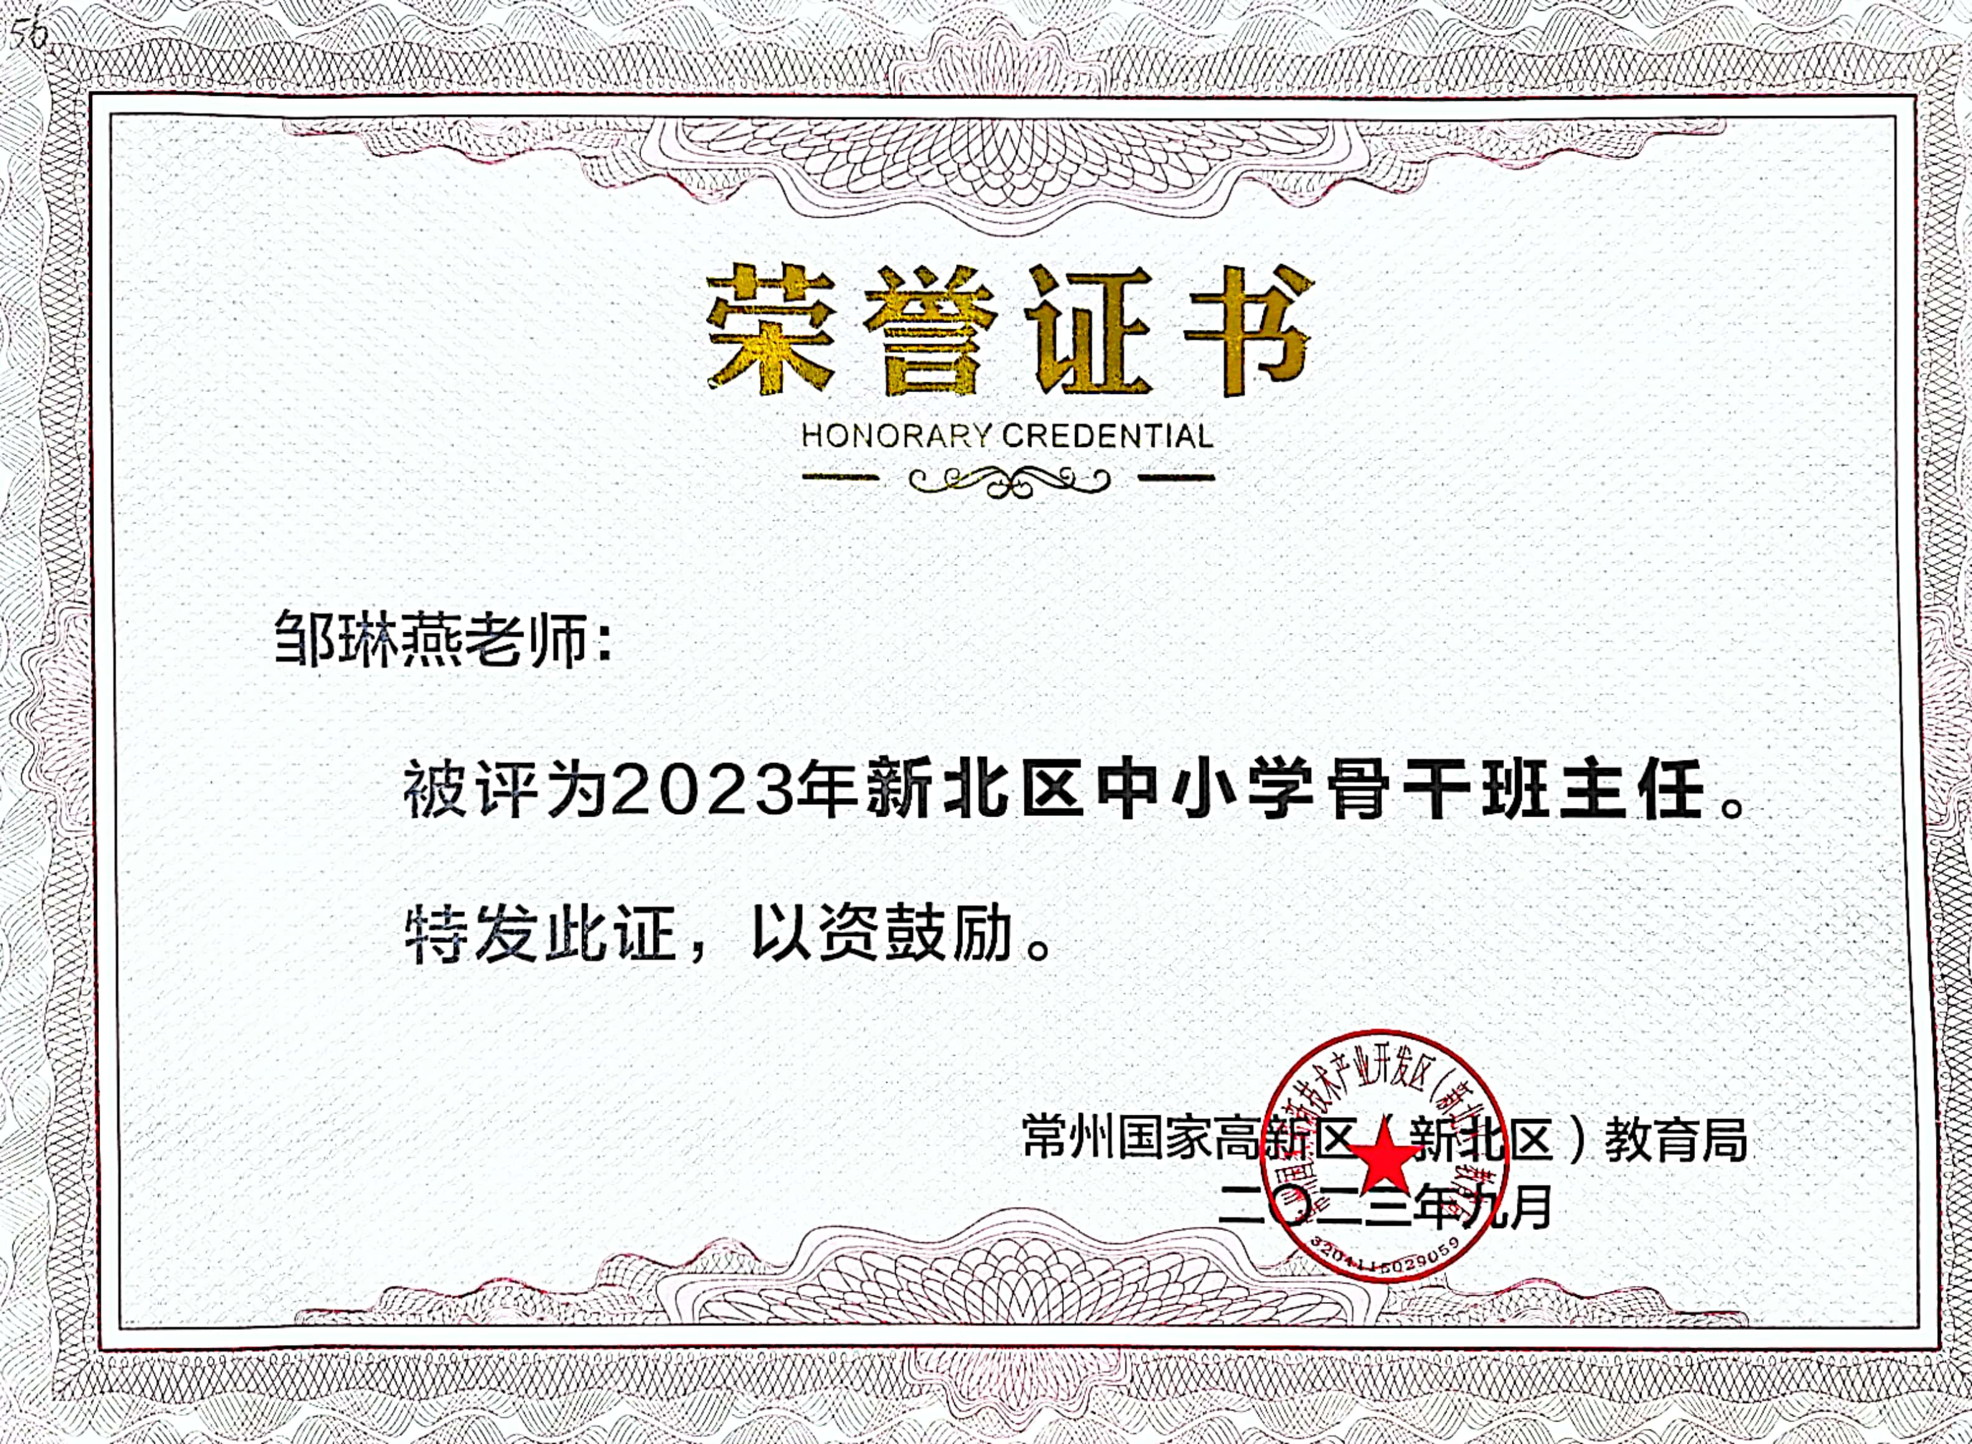
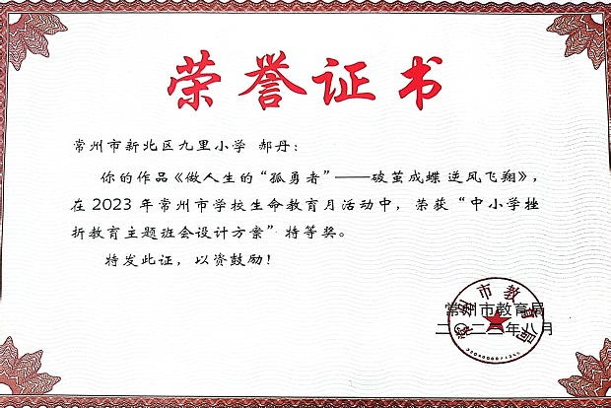
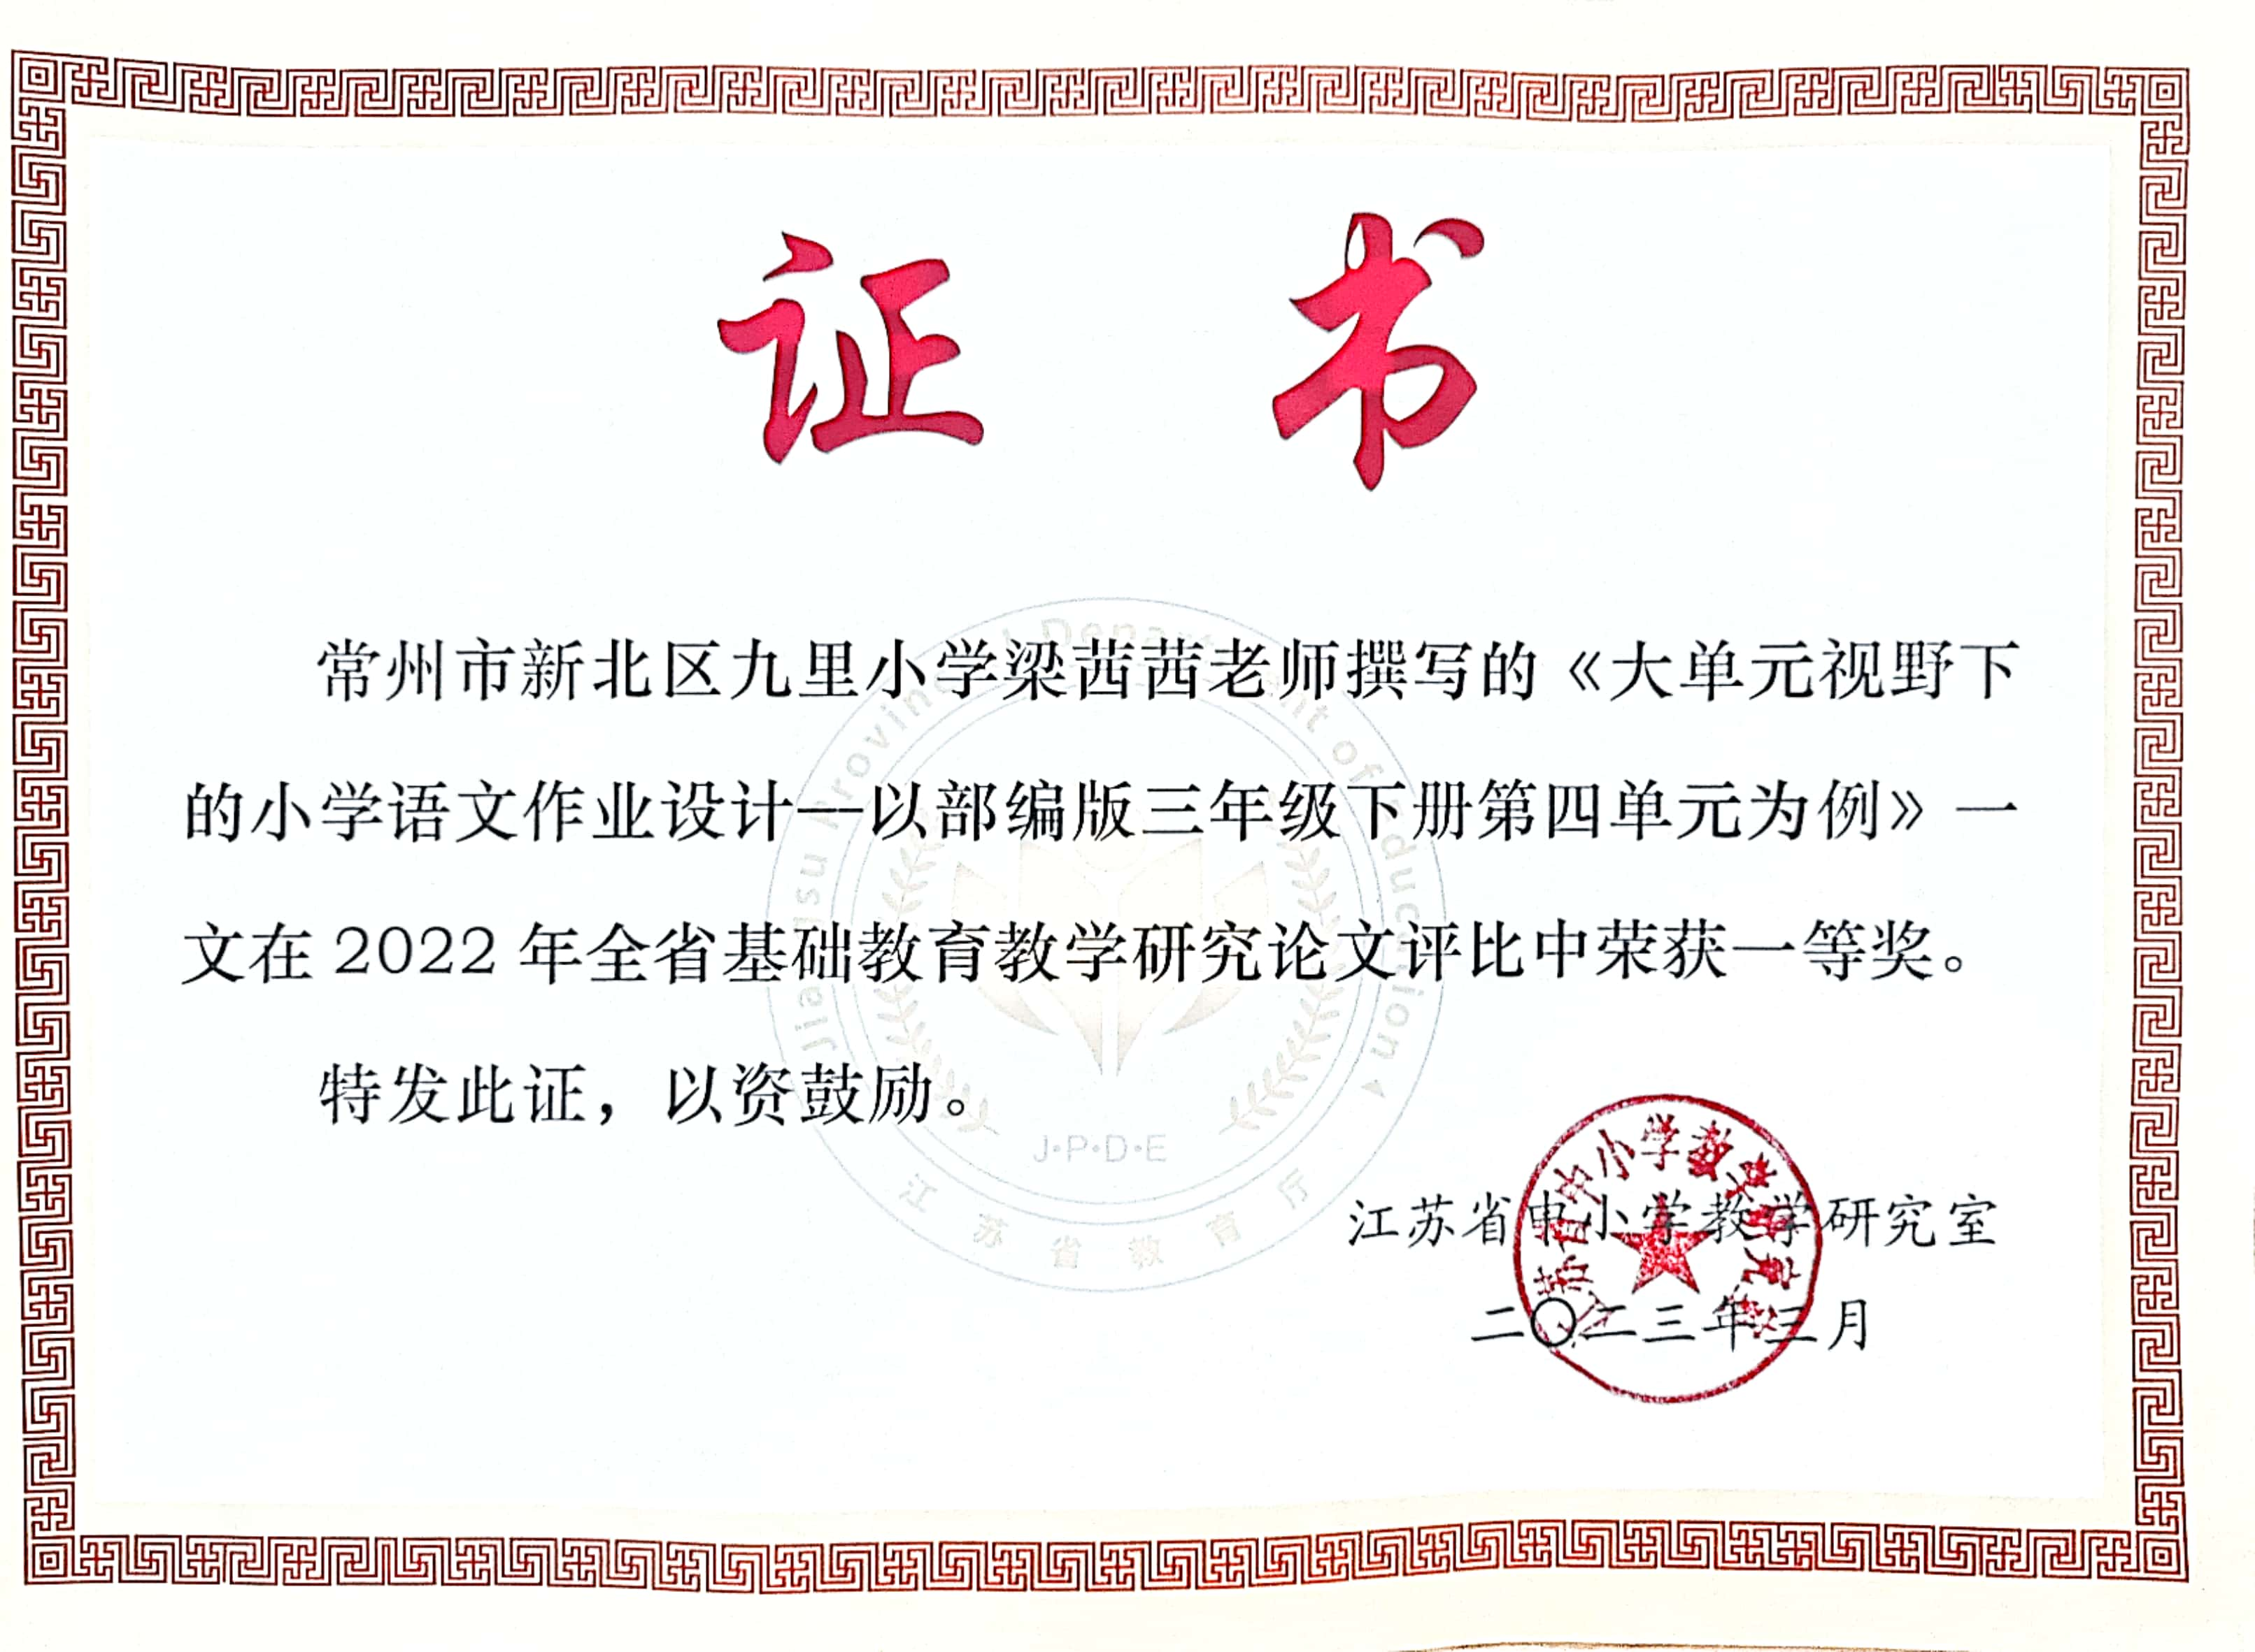
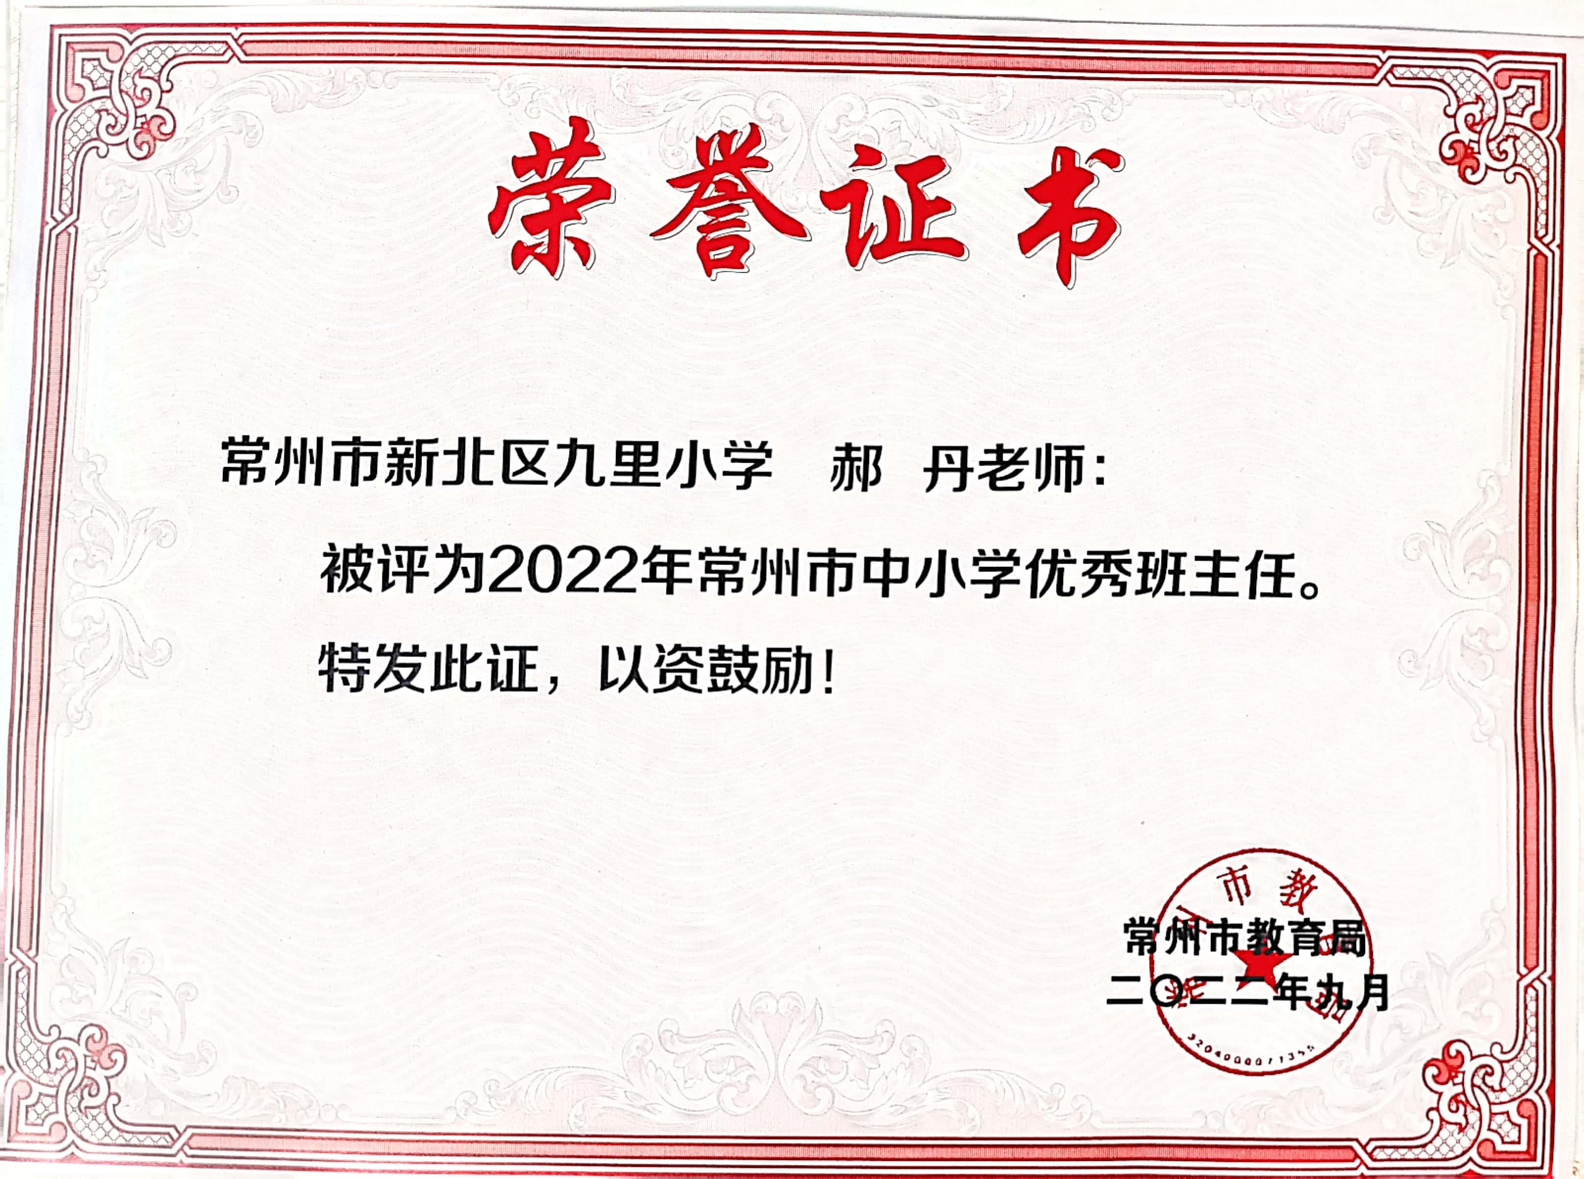
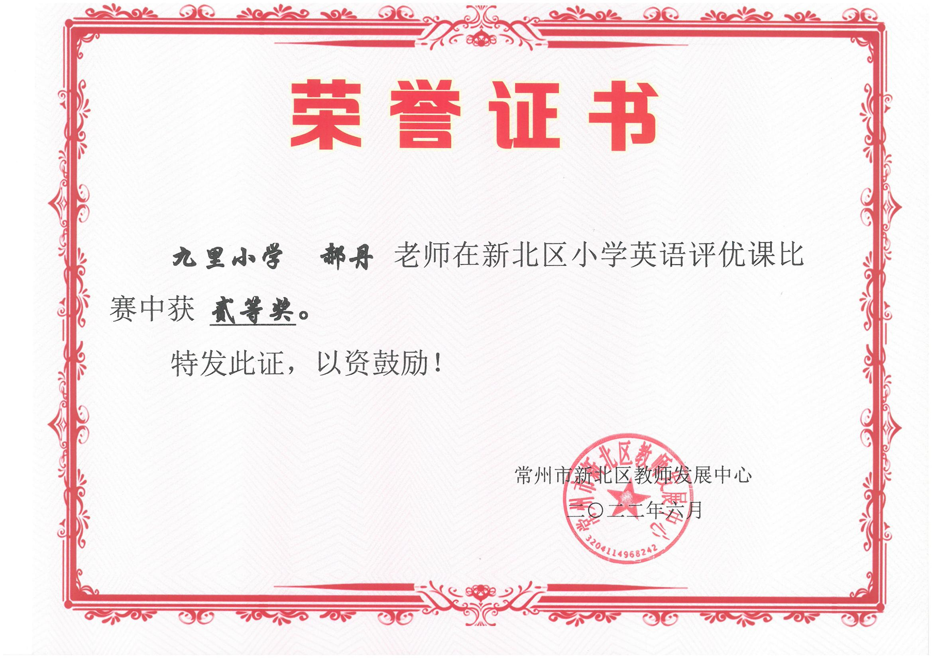
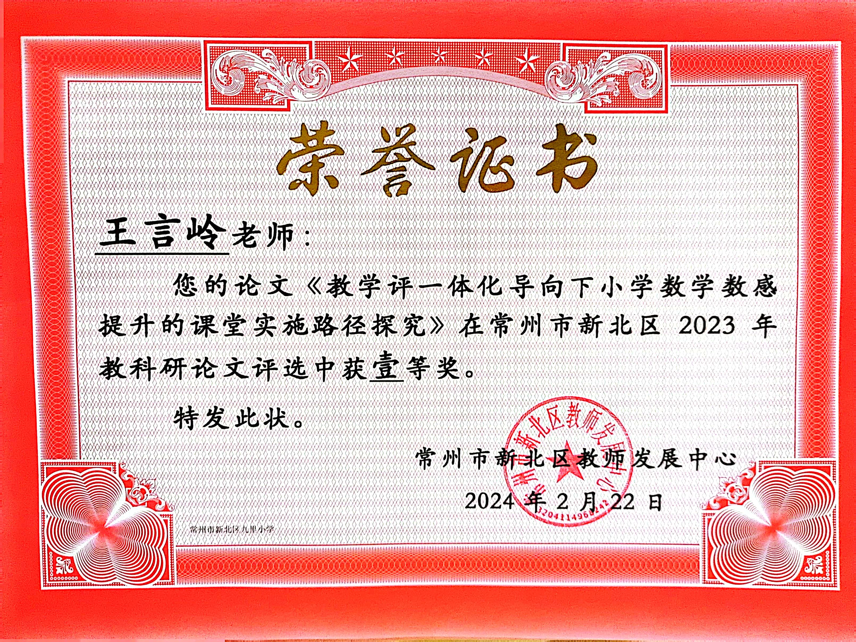
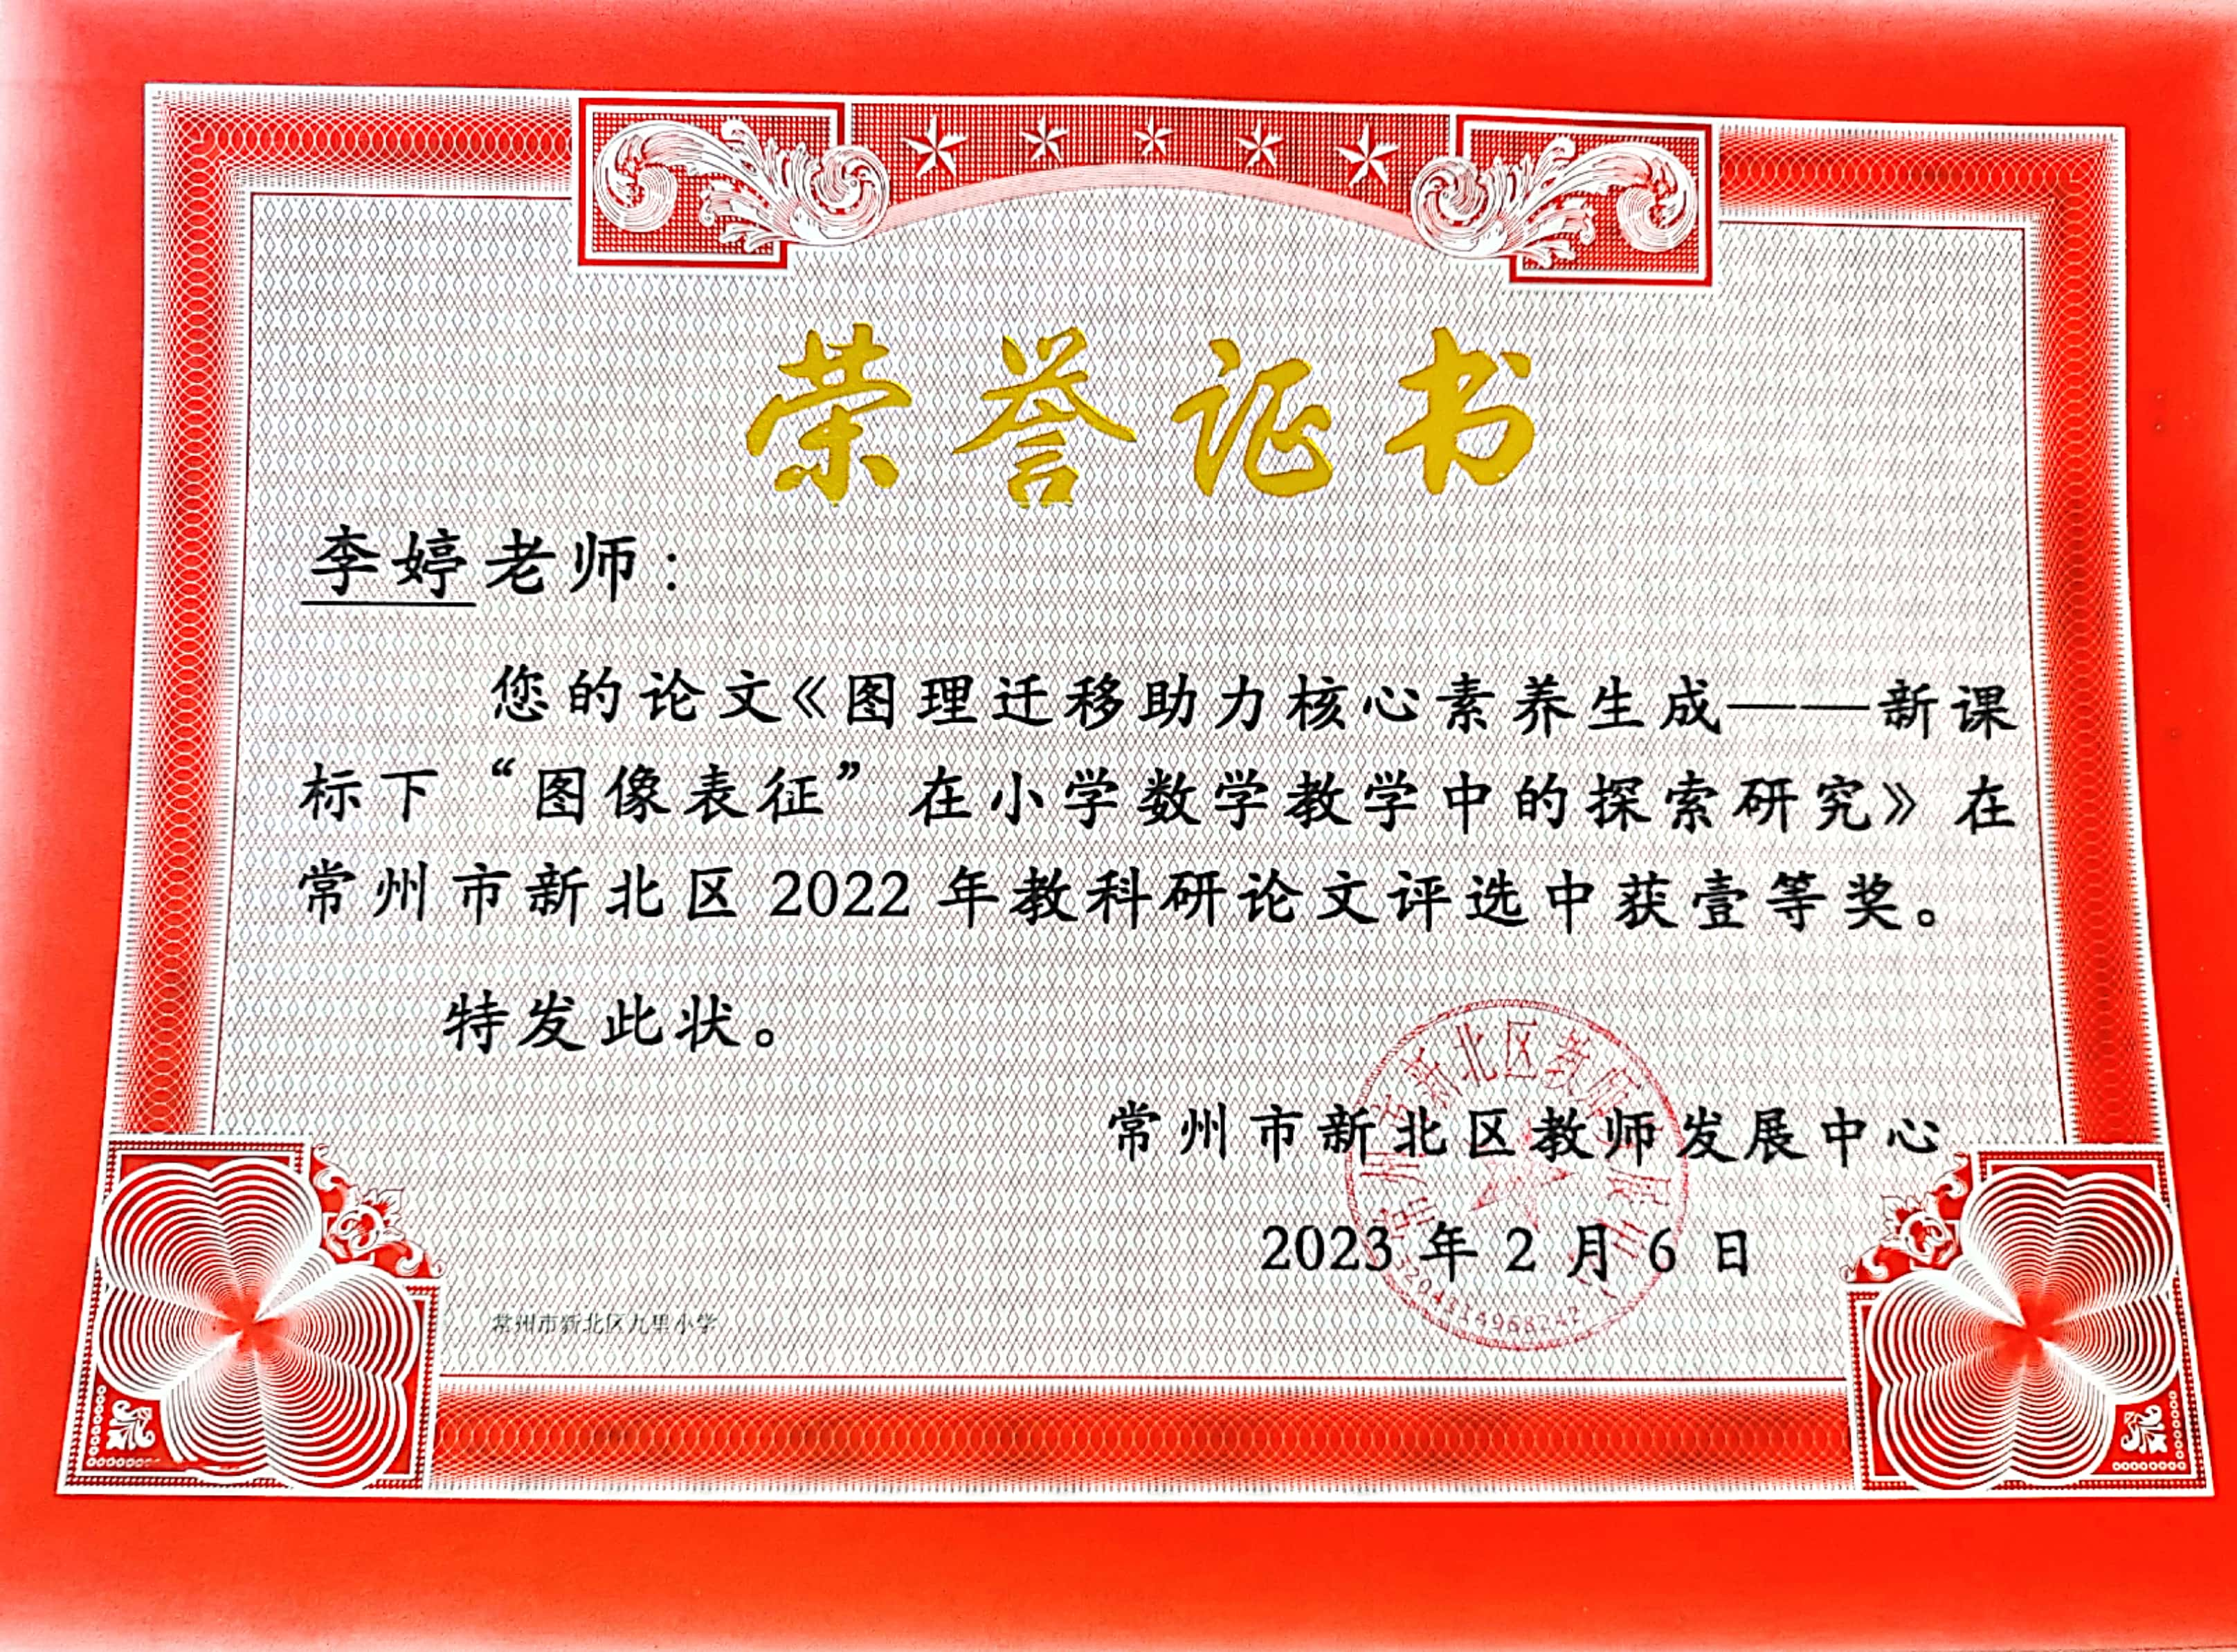
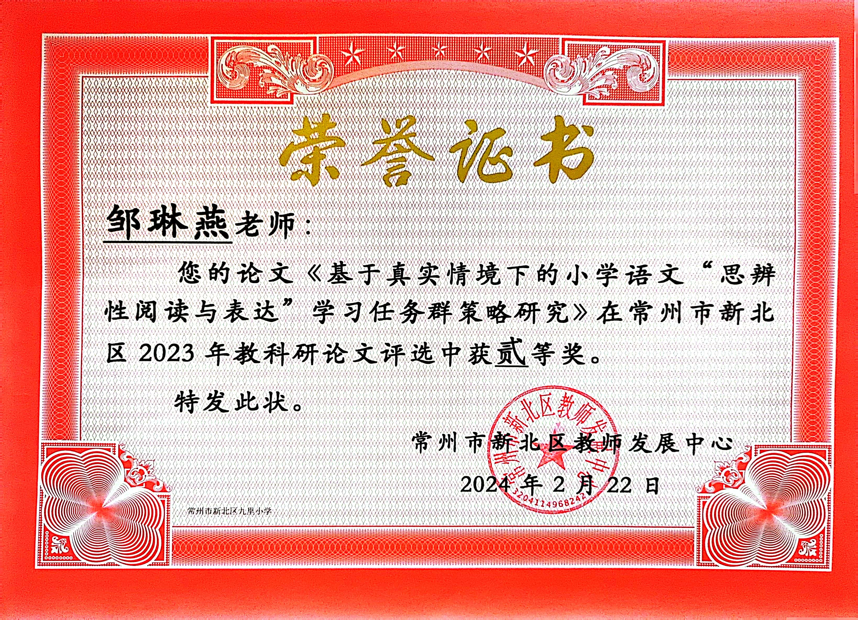
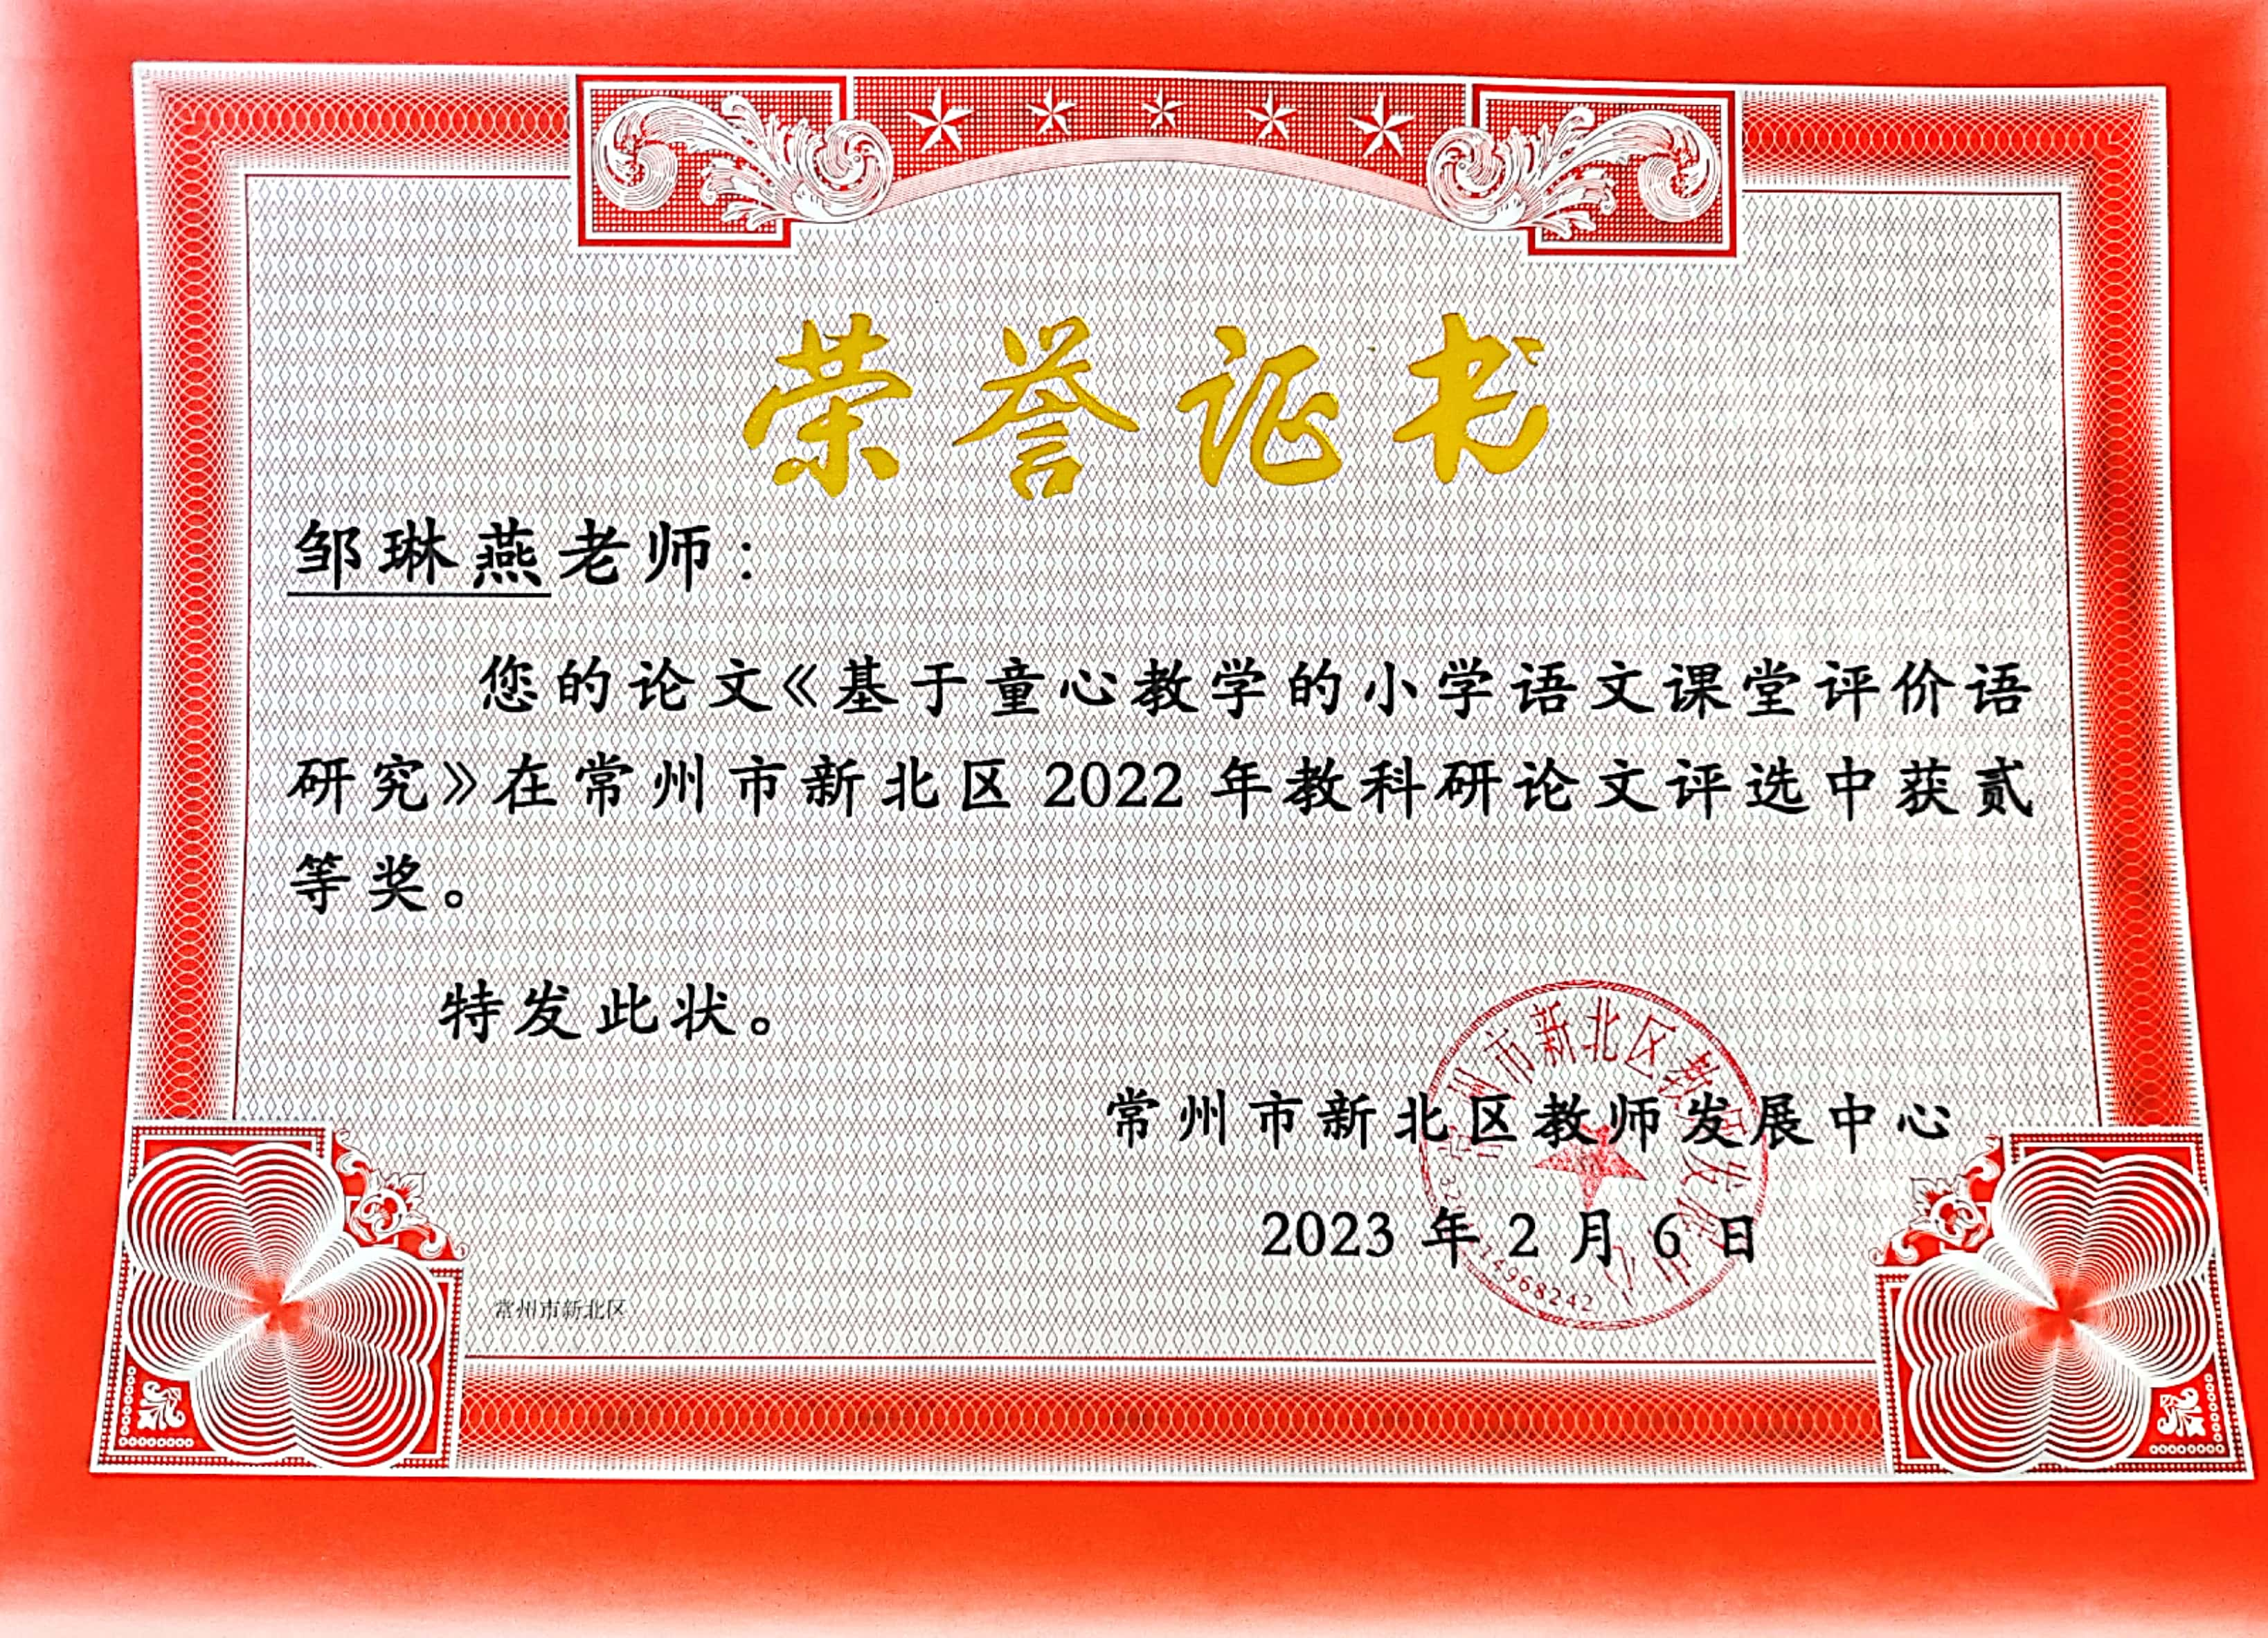
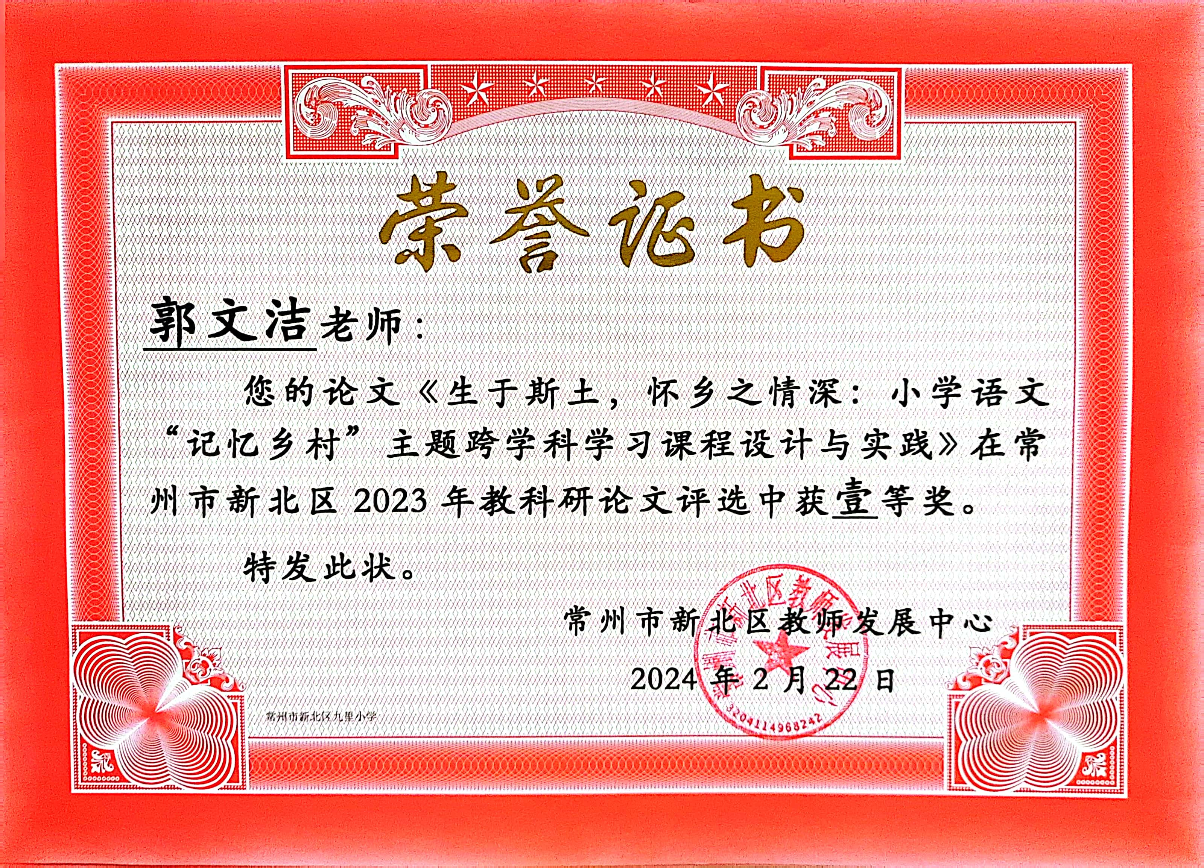
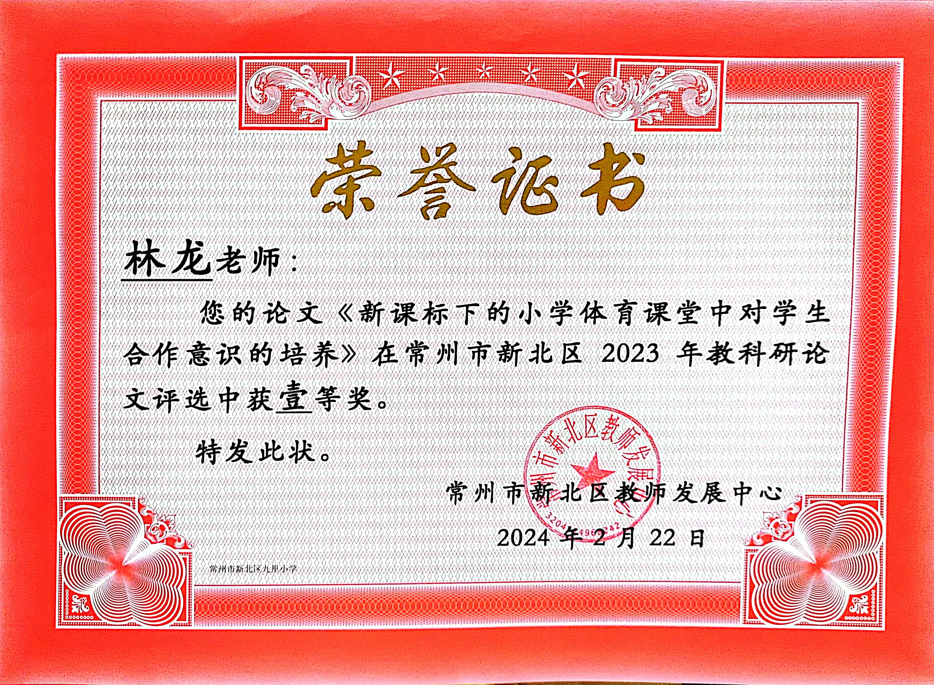
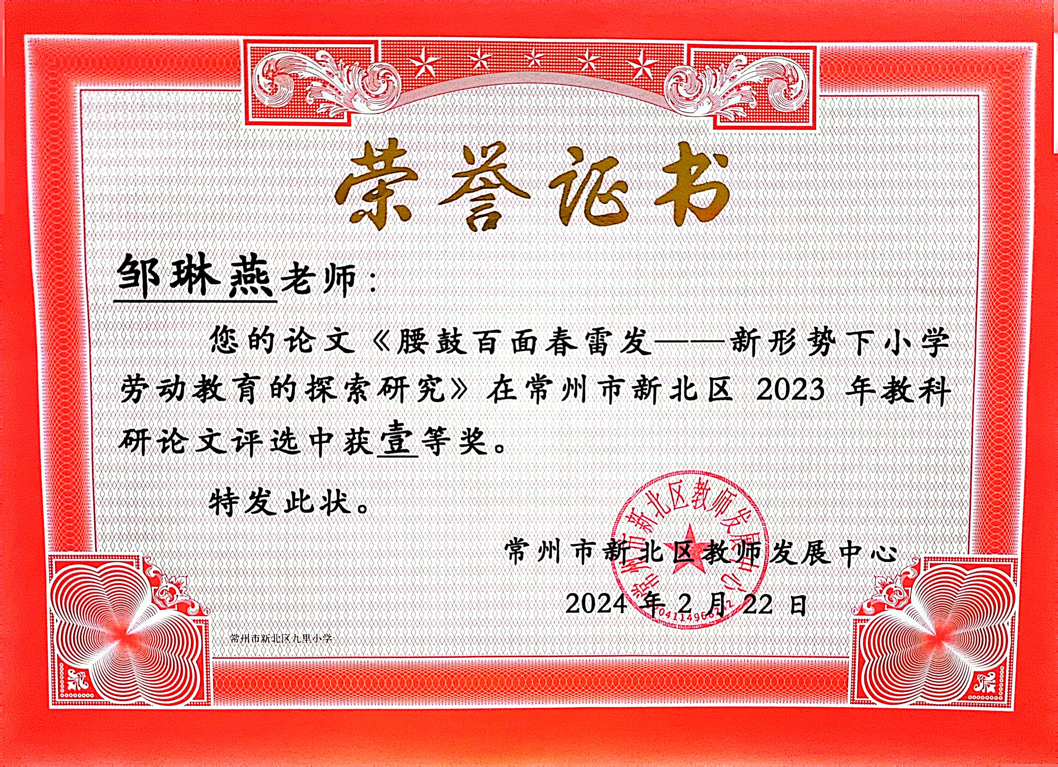
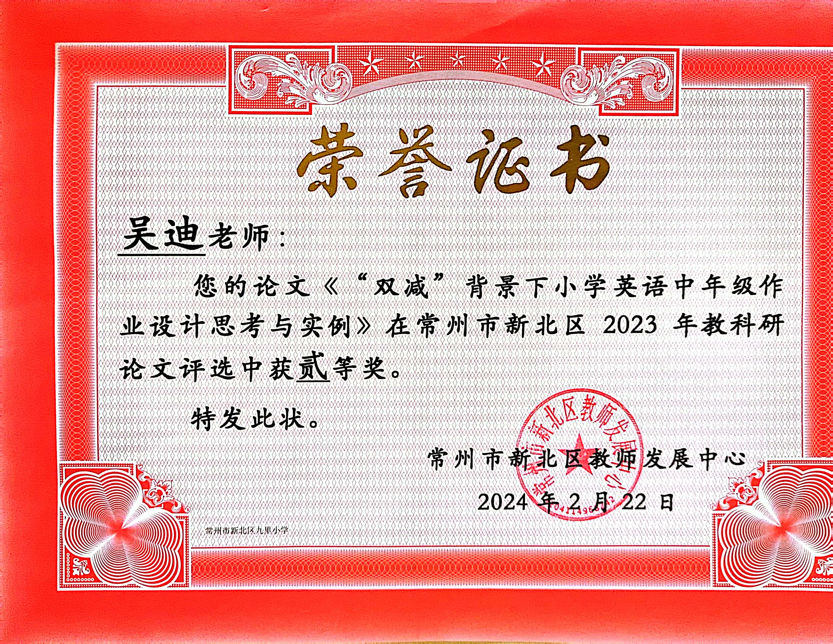
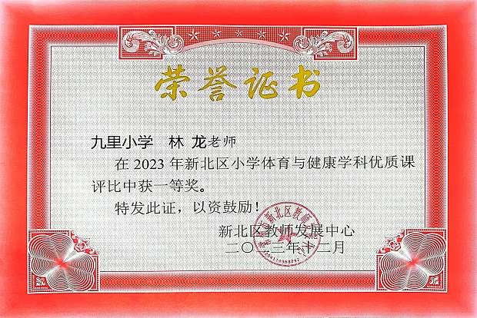
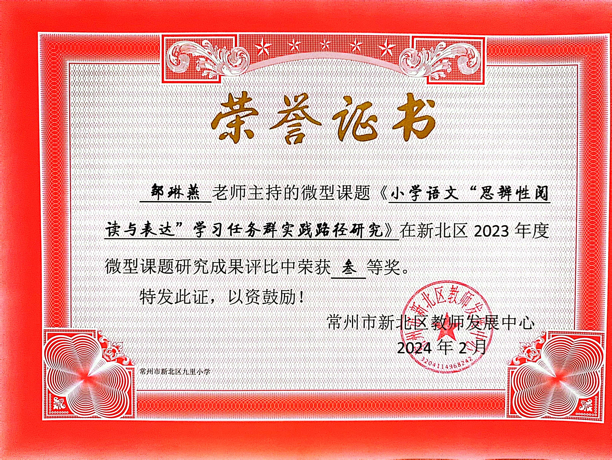
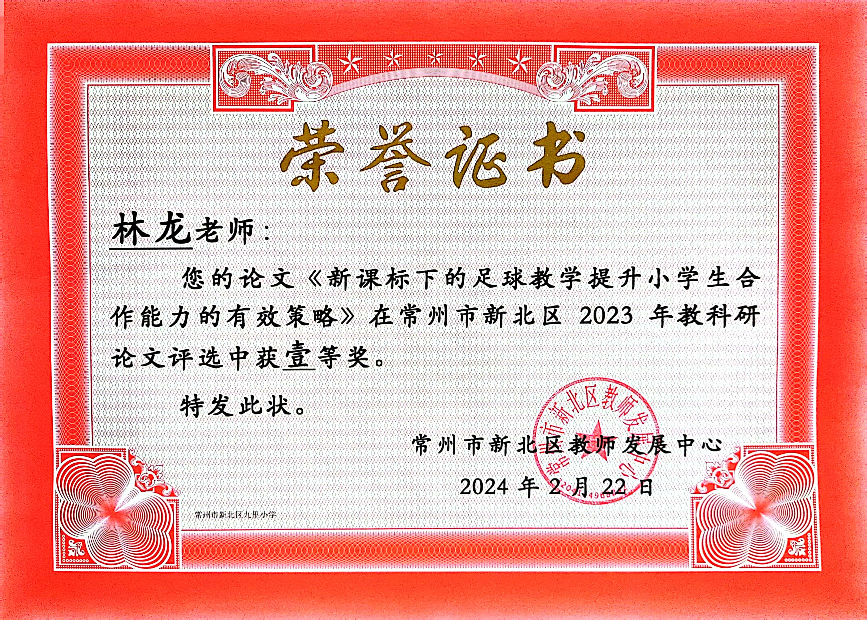
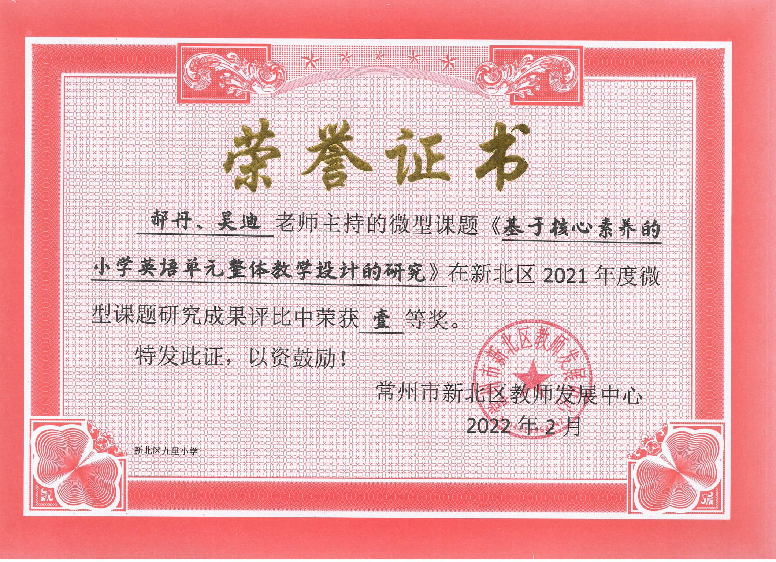
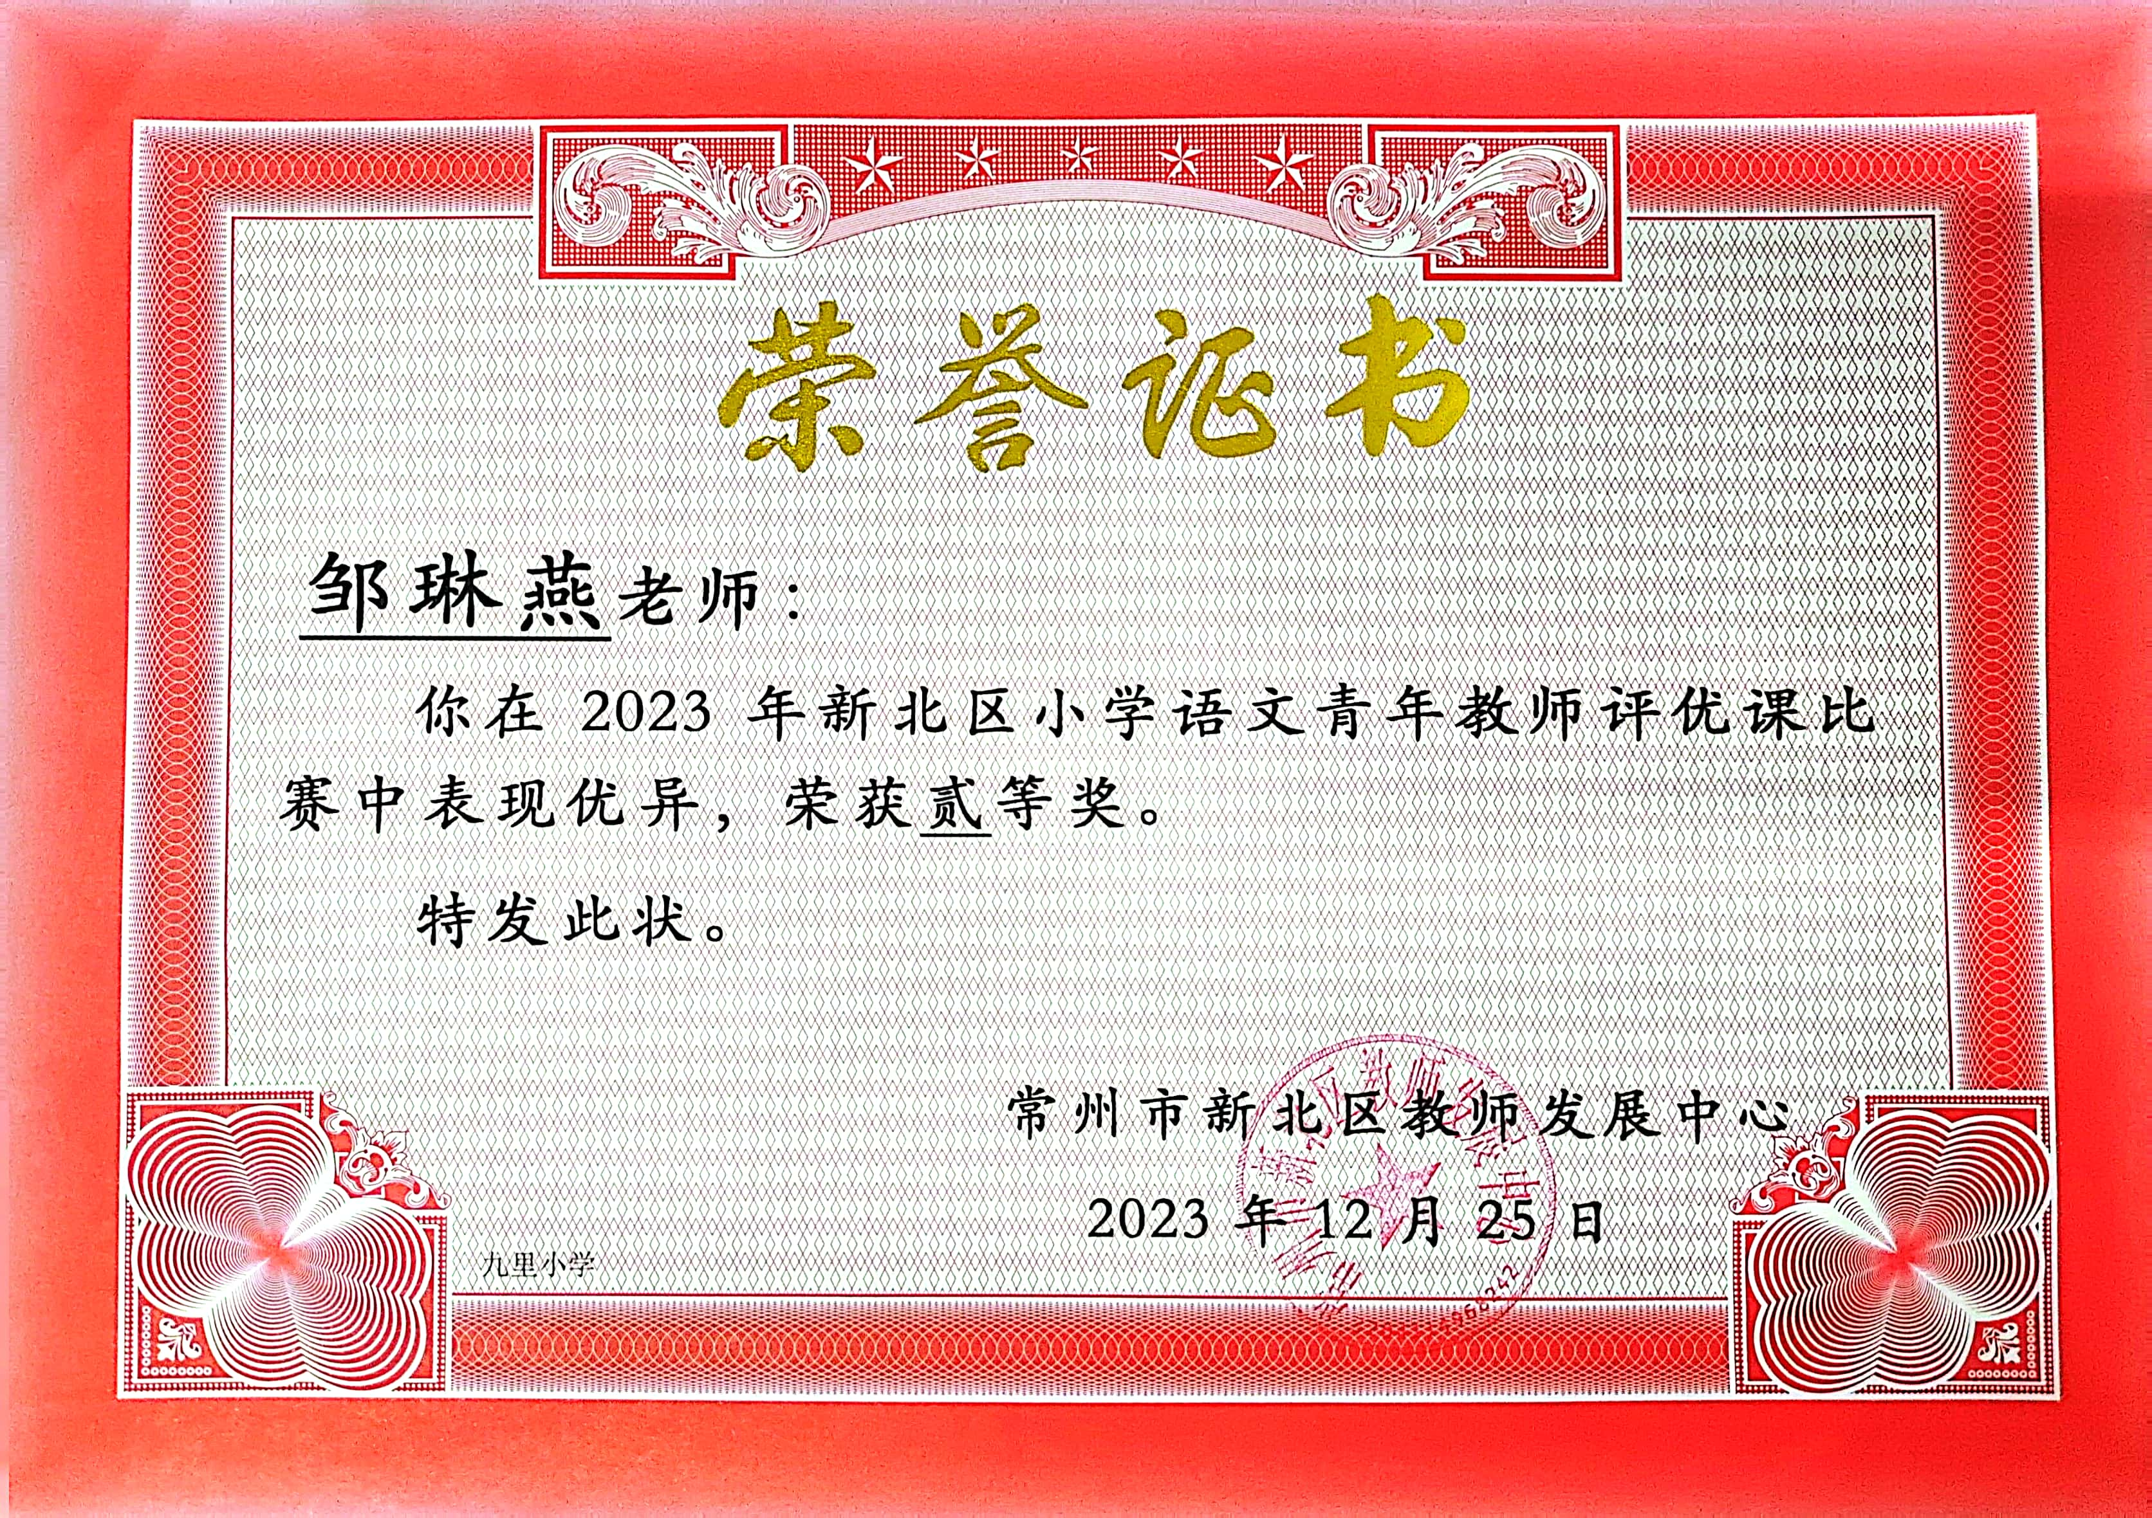
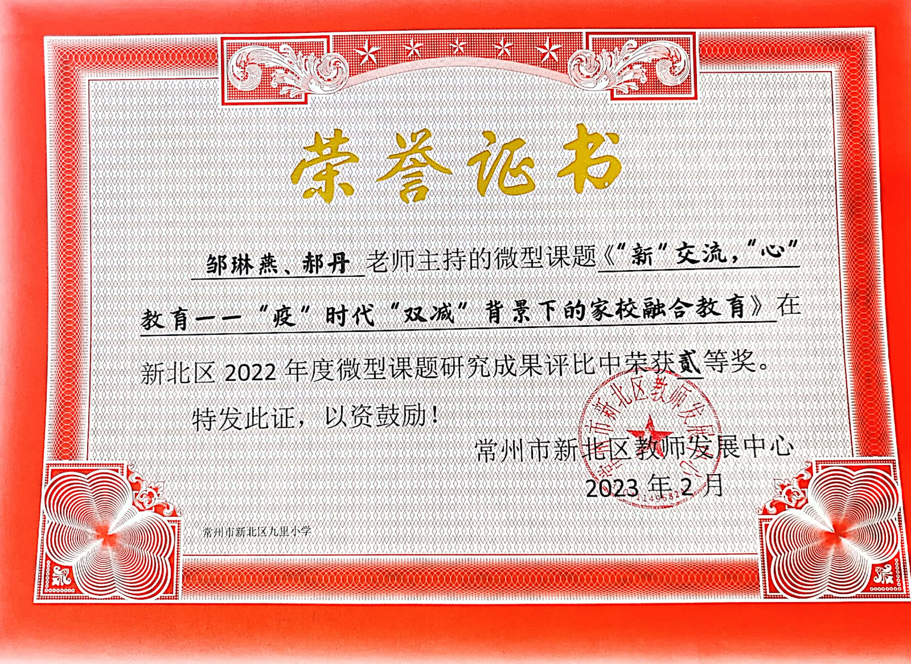
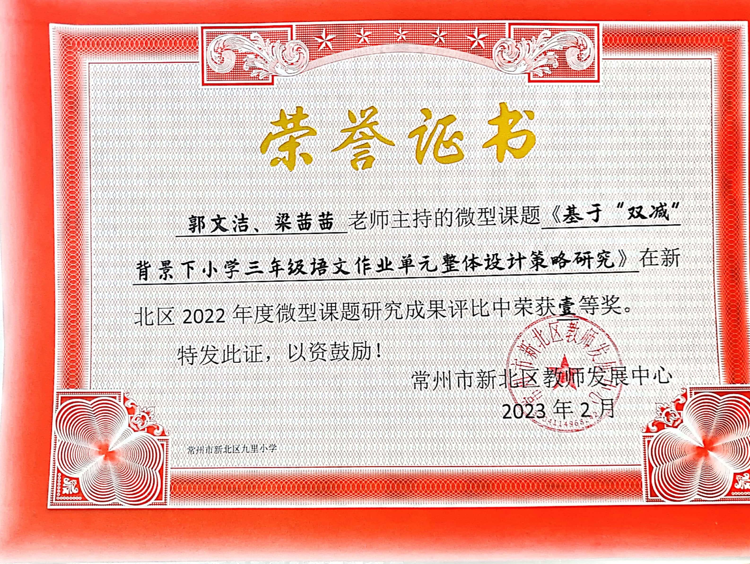

针对性作业设计，对标语文课程标准
（五）加大步伐，培养骨干，共研成长新愿景
我校现有17名五级梯队称号教师，5名市区级名班主任，占比44%。

Slide 17
3
长风破浪会有时
——预期目标

Slide 18
预期目标
10%
4%
优秀人数提升10人
不合格人数减少5人

Slide 19
有风有雨是常态，
风雨无阻是心态，
风雨兼程是状态！

Slide 20
感谢倾听！

